Slide 1


MIAD
Maestría
en Inteligencia Analítica de Datos

Slide 2




Identificación de zonas sísmicas a través de clusterización y puntos calientes
MIAD
Maestría
en Inteligencia Analítica de Datos
ANS
Grupo 3
Ibeth Karine Terán
Jorge Infante
Diego Tibaduisa
Andrés Arcila

Slide 3




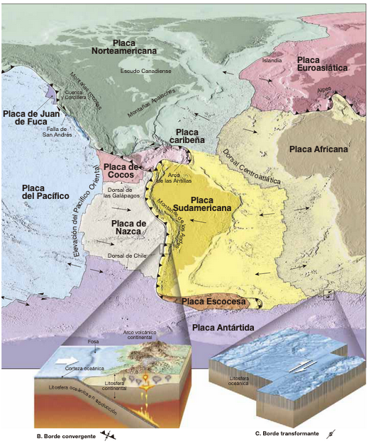
¿Sabías que Colombia, al estar en la intersección de tres placas tectónicas, es uno de los países más sísmicamente activos del mundo?
Análisis No Supervisado
Además, en nuestro territorio se encuentra uno de los nidos sísmicos más intensos del planeta, lo que significa que el suelo colombiano está en constante movimiento, ¡incluso cuando no lo notamos!
Fuente: Tarbuck & Frederick (2005)

Slide 4
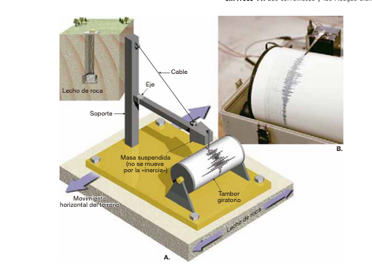
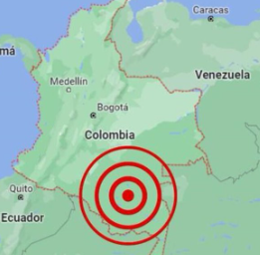
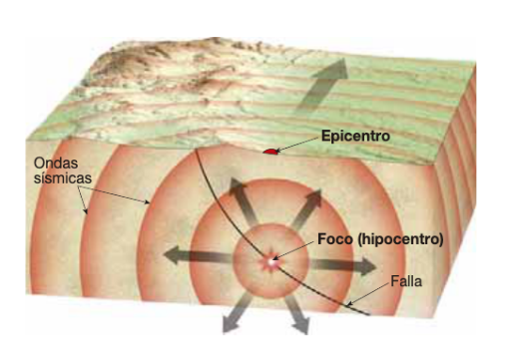
Contexto
Análisis No Supervisado
Colombia, debido a su complejo contexto geológico, experimenta más de 2000 sismos cada mes, los cuales pueden tener un impacto significativo en centros poblados, infraestructuras y la seguridad de sus habitantes. Este alto nivel de actividad sísmica subraya la importancia de analizar los catálogos de sismicidad, donde la agrupación de sismos puede ofrecer valiosas aproximaciones para modelizar la actividad sísmica, contribuyendo así a una gestión de riesgos más efectiva y a la planificación preventiva.

Slide 5
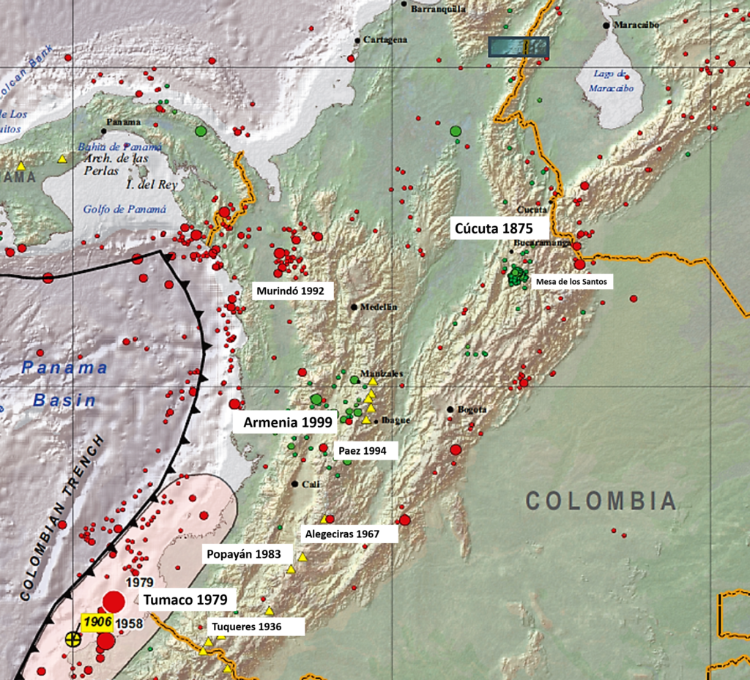
¿Cómo podemos entender y clasificar la actividad sísmica para predecir y prepararnos mejor?
Análisis No Supervisado
Nuestro proyecto busca responder a esta pregunta desarrollando un modelo de Aprendizaje No Supervisado que nos permita clasificar automáticamente los sismos en Colombia.
Contando con miles de registros de sismos de diferentes magnitudes y localizaciones, buscamos, a través de nuestro modelo, analizar estos datos y lograr clasificarlos en diferentes grupos de acuerdo con sus características. Esta clasificación nos permitirá identificar potencialmente grupos de sismos y su relación con zonas de alto riesgo, o si estos preceden a eventos de mayor magnitud.

Slide 6
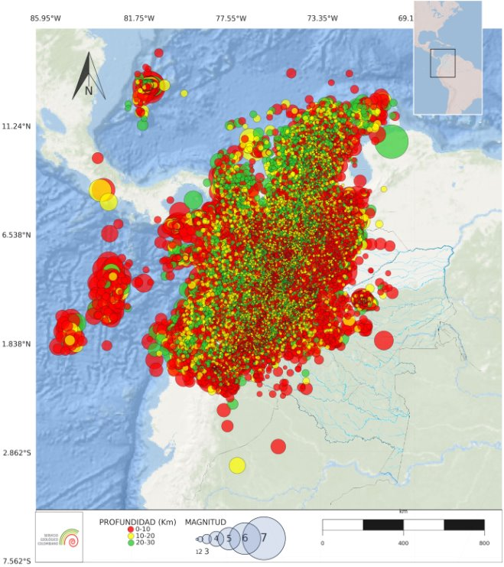
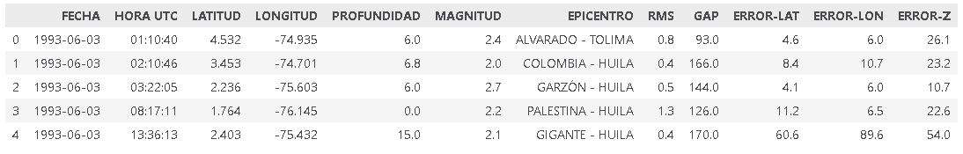
Análisis No Supervisado
Los datos
Los datos fueron proporcionados por el Servicio Geológico Colombiano y pueden ser obtenidos mediante el siguiente link: http://bdrsnc.sgc.gov.co/paginas1/catalogo/index.php.
La base de datos contiene las características de 96177 eventos sísmicos superficiales (menores a 30 km de profundidad) ocurridos entre el 3 de junio 1993 y 30 de junio de 2024.
Este tipo de sismicidad se relaciona con la distribución de estructuras geológicas como fallas activas, y tiene mayor potencialidad para causar daños significativos.
Fuente: Servicio Geológico Colombiano - SGC (2024)

Slide 7
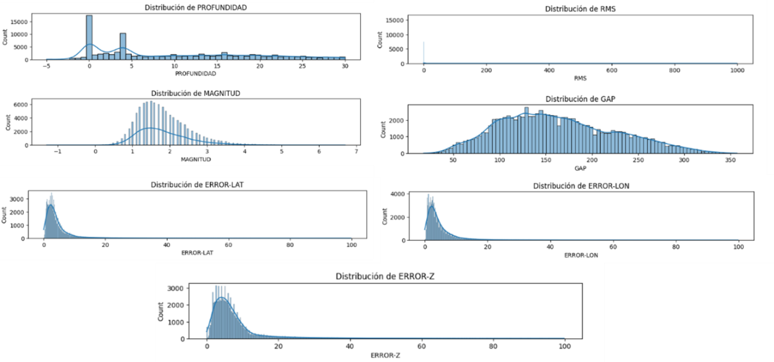
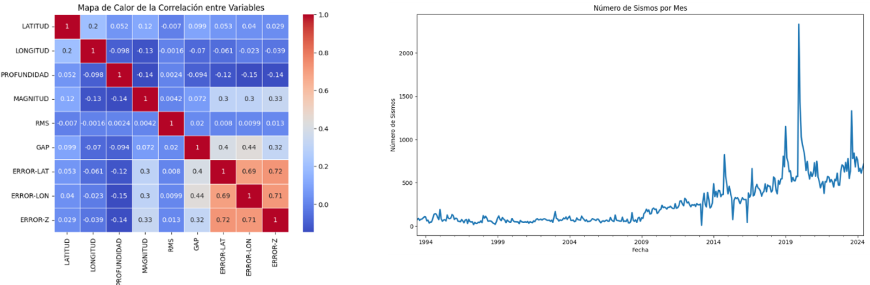
Análisis No Supervisado
Base de datos con 96.177 sismos
Filtrado
Tiempo de inicio de datos = 2019-01-01
Máximo RMS = 0,7
Máximo GAP = 300
Máximo Ehoriz (latitud y longitud)= 20 km
Máximo Evert (profundidad) = 20 km
Incrementa el número de estaciones que registran los sismos
Base de datos con 9.946 sismos
Se estandarizaron

Slide 8
Variable | Tipo de variable | Descripción
Fecha | Datetime | La fecha en la que ocurrió el evento sísmico
Hora UTC | Datetime | La hora exacta del evento sísmico en Tiempo Universal Coordinado (UTC).
Latitud | Numérica (Float) | La latitud geográfica del epicentro del sismo
Longitud | Numérica (Float) | La longitud geográfica del epicentro del sismo
Profundidad | Numérica (Float) | La profundidad a la que ocurrió el sismo bajo la superficie terrestre, medida en km
Epicentro | String | El nombre del centro poblado más cercano al epicentro del sismo.
Magnitud | Numérica (Float) | La magnitud del evento sísmico. Este valor cuantifica la energía liberada
RMS | Numérica (Float) | Es la medida del error, comparando la diferencia promedio entre el tiempo de arribo teórico y el tiempo de arribo observado en segundos, utilizando las lecturas de los sismogramas. Los valores menores reflejan buenas localizaciones.
GAP | Numérica (Float) | medida de la distribución angular entre el epicentro del sismo y las estaciones sísmicas que registran el evento.
Error-Lat | Numérica (Float) | El margen de error en la estimación de la latitud del epicentro, medido en km
Error-Lon | Numérica (Float) | El margen de error en la estimación de la longitud del epicentro, medido en km
Error-Z | Numérica (Float) | El margen de error en la estimación de la profundidad del epicentro, medido en km

Slide 11
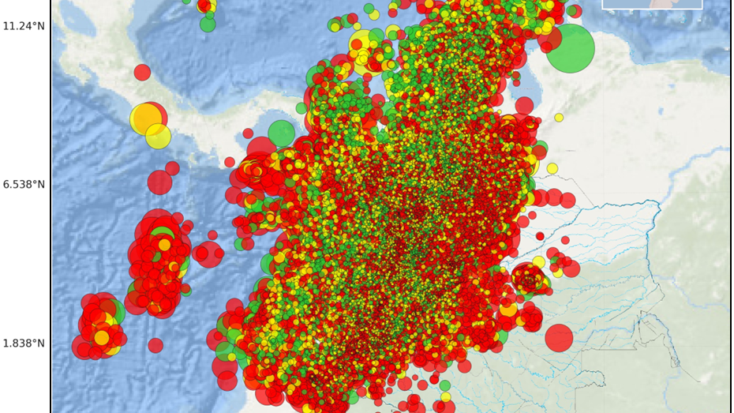

Slide 12
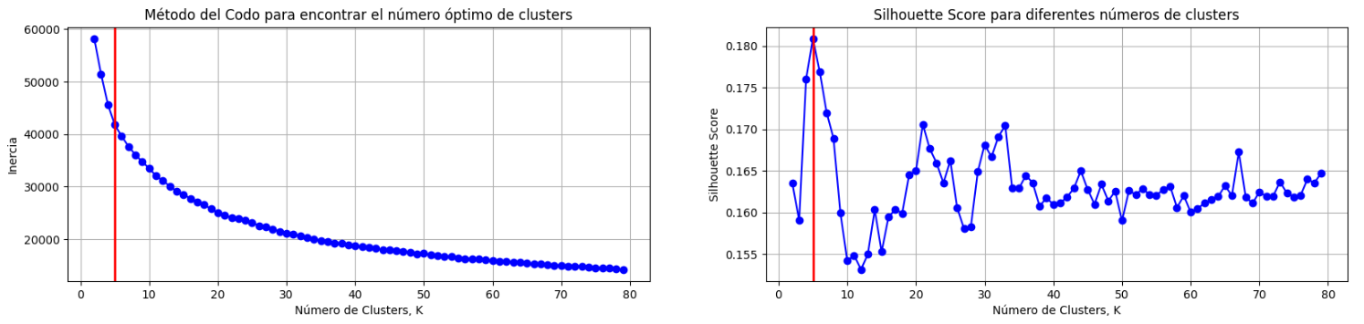
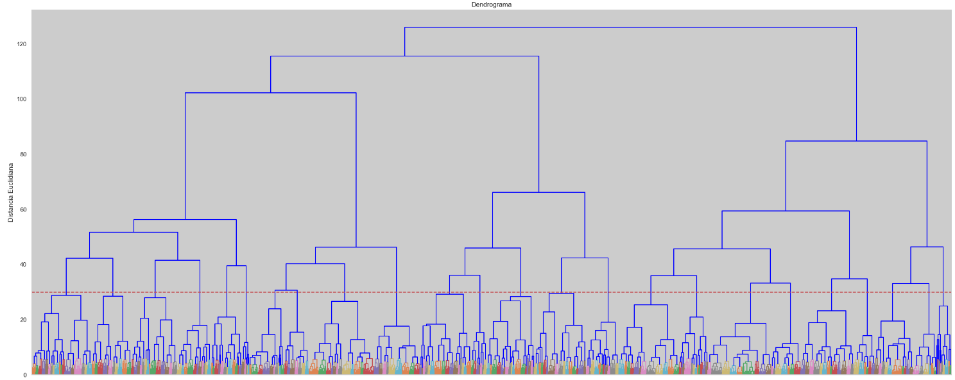
Análisis No Supervisado
Metodología
Selección del número de clusters mediante método del codo
y Silhouette Score
Técnicas de clustering:
K-medias
K-medoides
Jerárquico aglomerativo
Dendograma

Slide 13
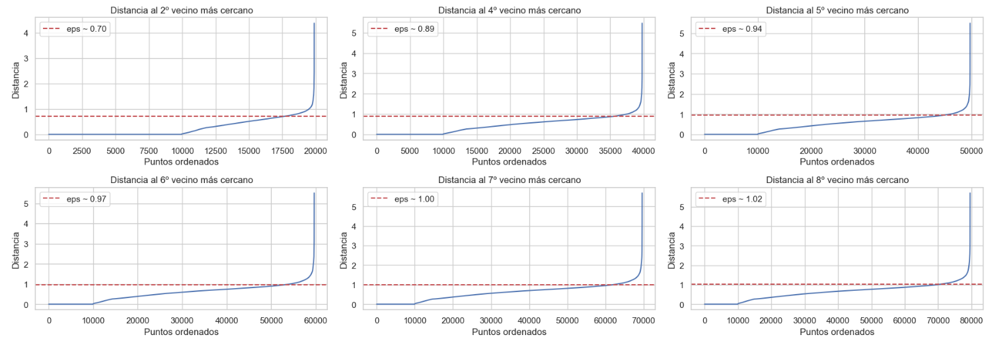
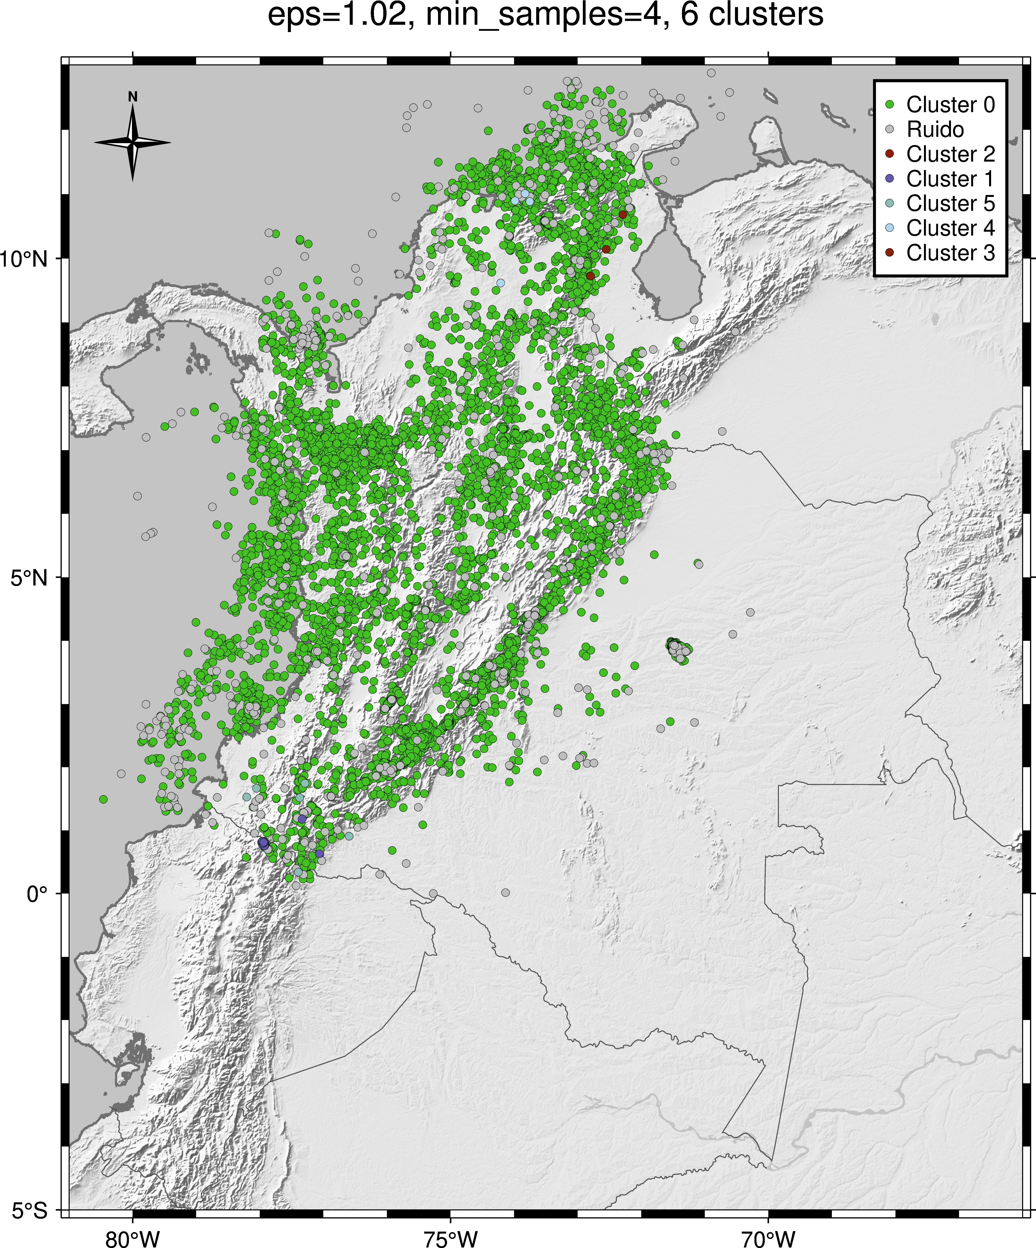
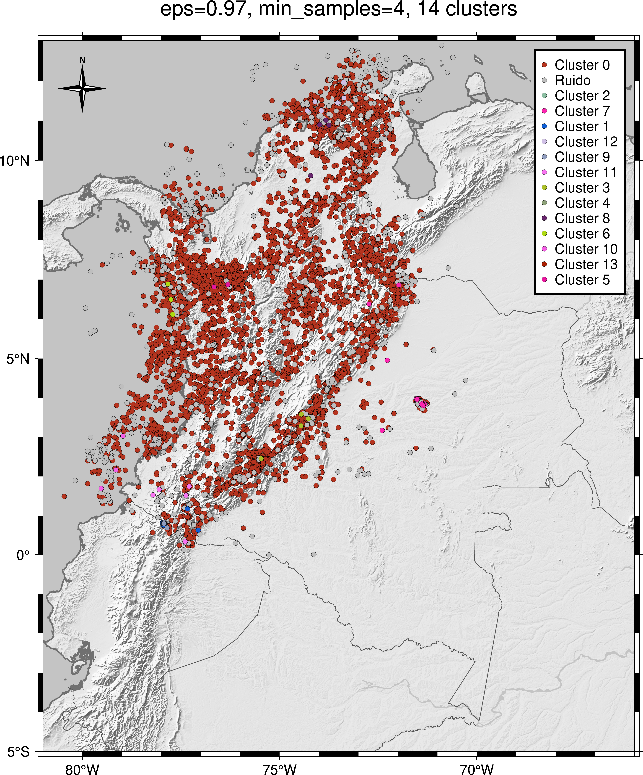

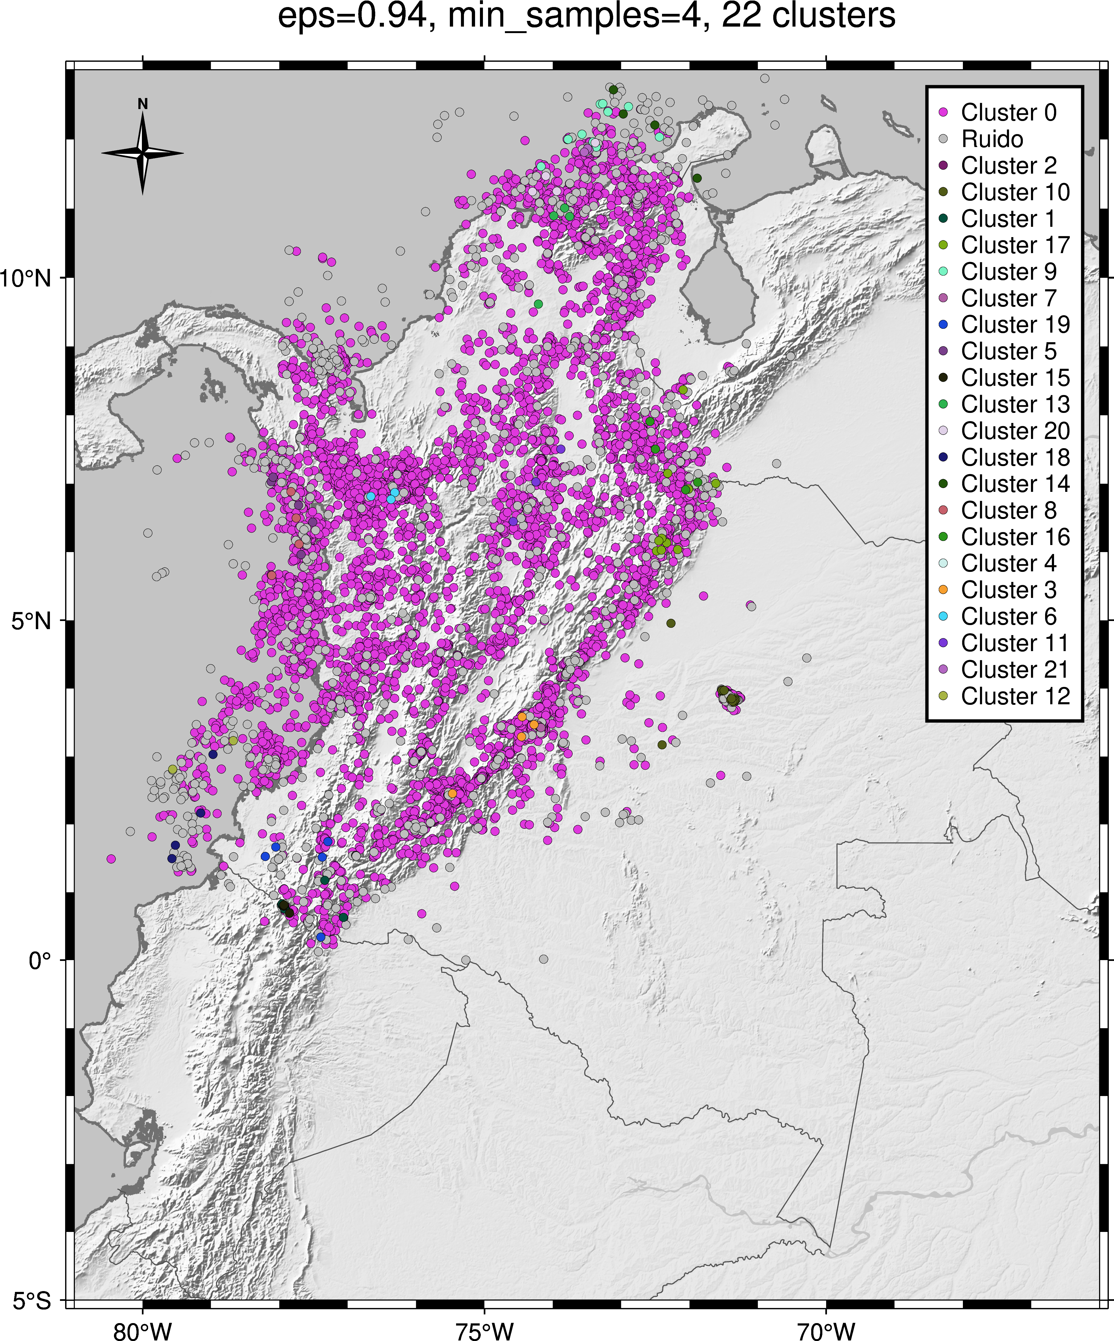
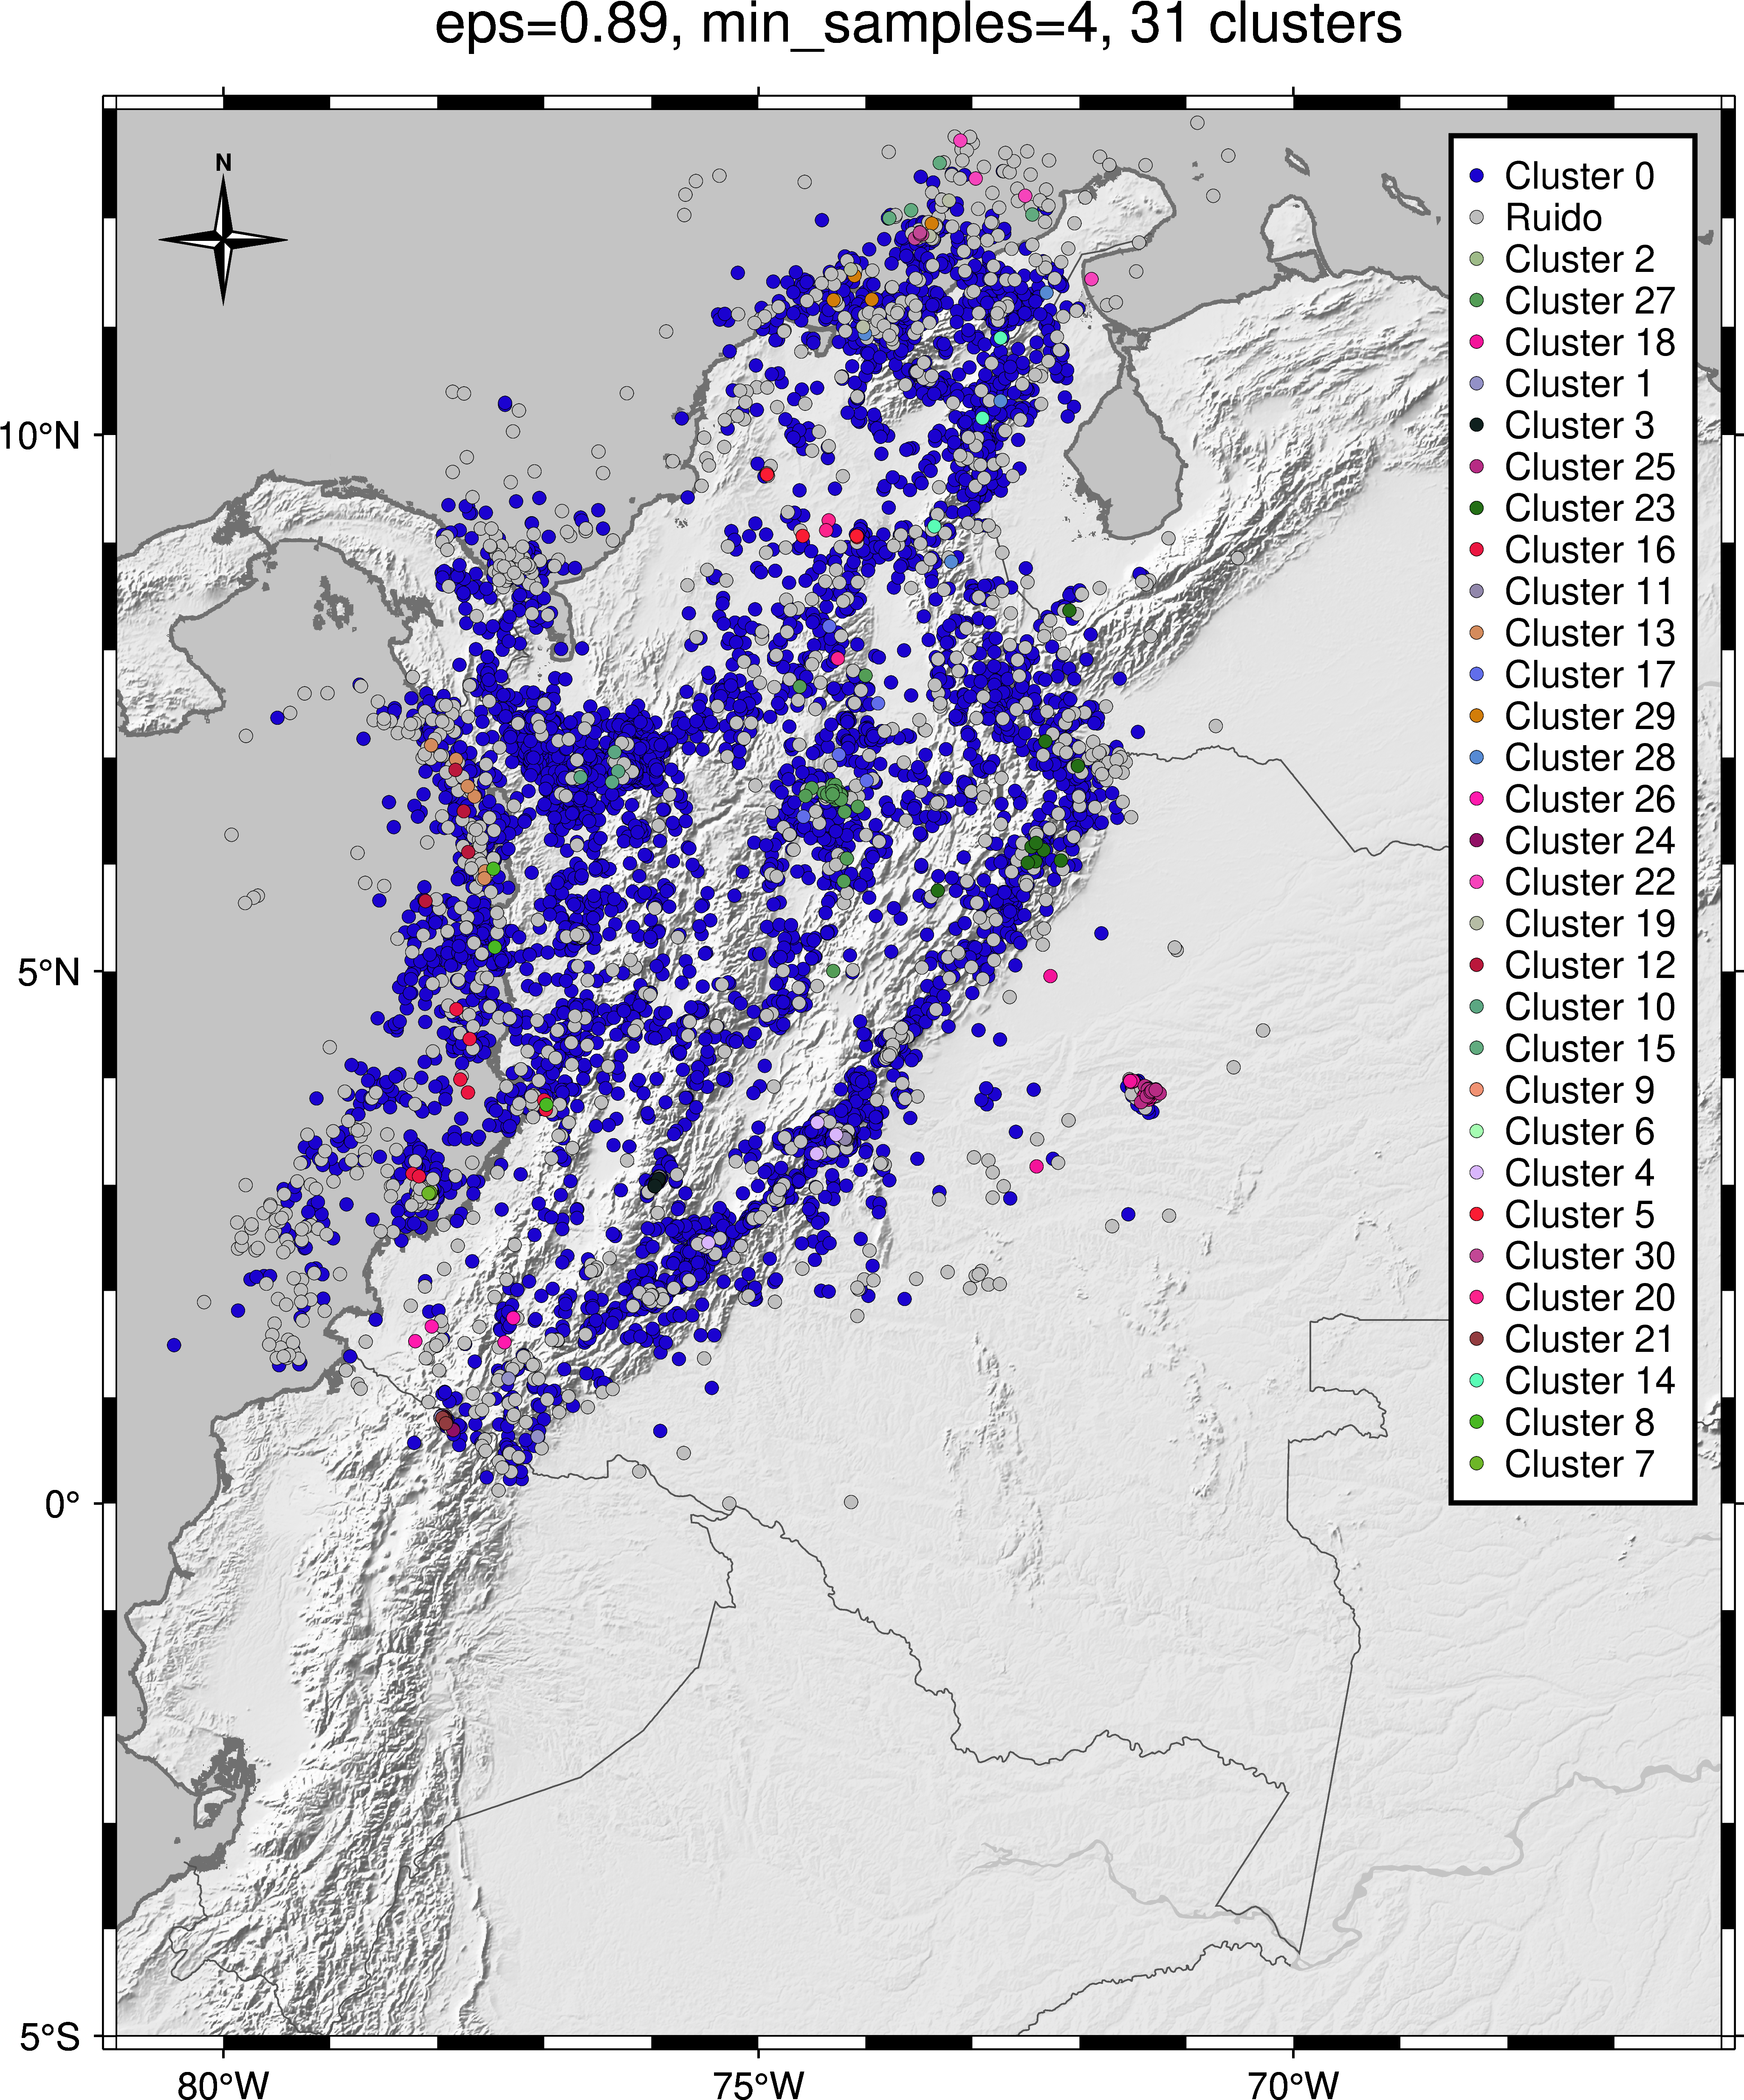
Análisis No Supervisado
Metodología
Búsqueda de los mejores hiperparámetros: eps y min_samples
Técnicas de clustering:
DBSCAN
18 pruebas de hiperparámetros

Slide 14
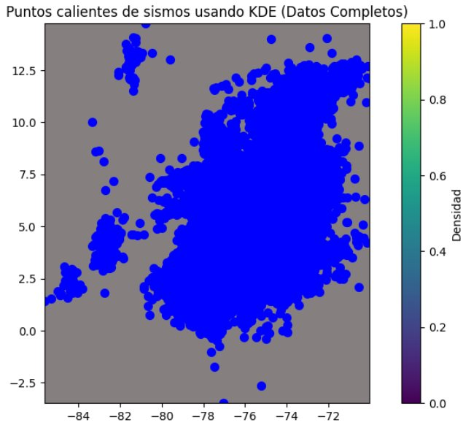
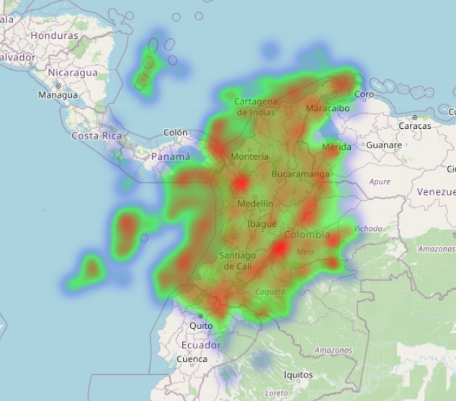
Análisis No Supervisado
Metodología
Puntos calientes
Kernel Density Estimation (KDE)

Slide 15
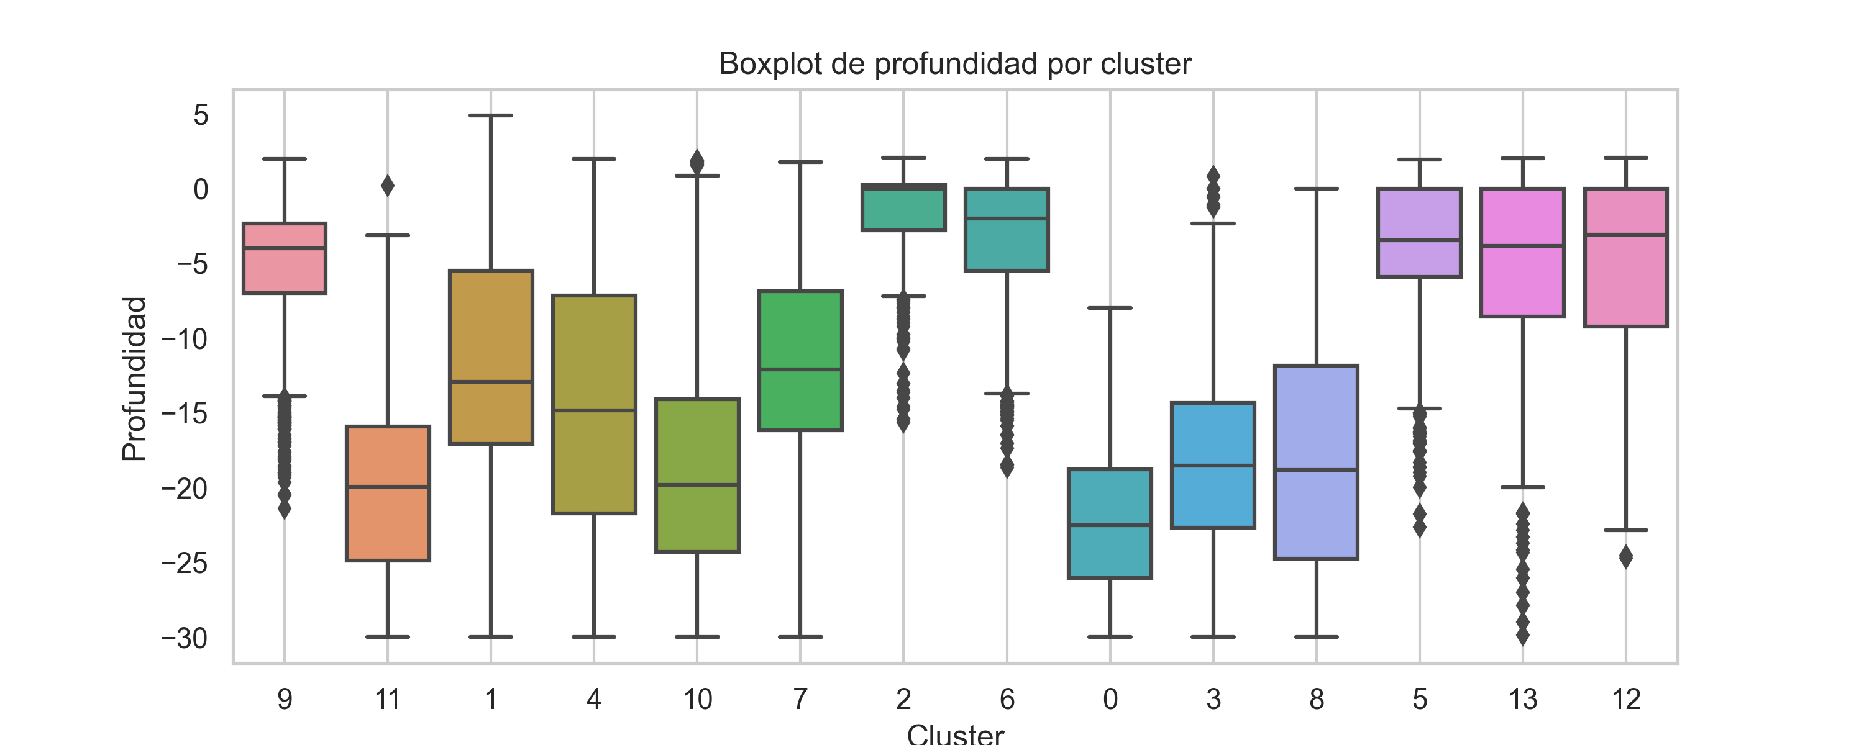
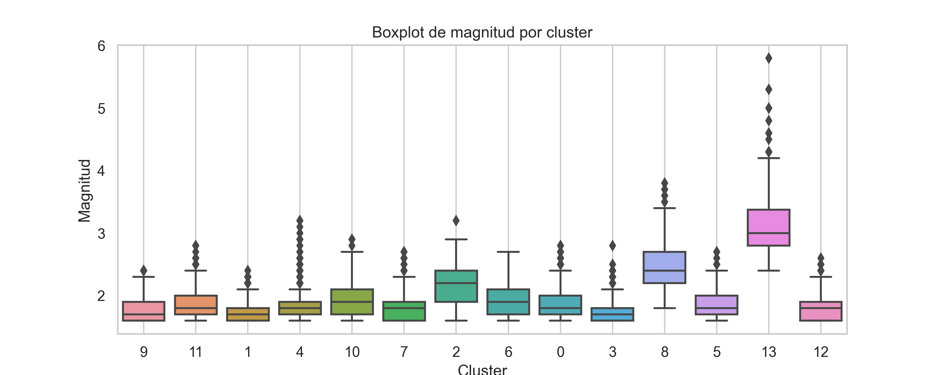
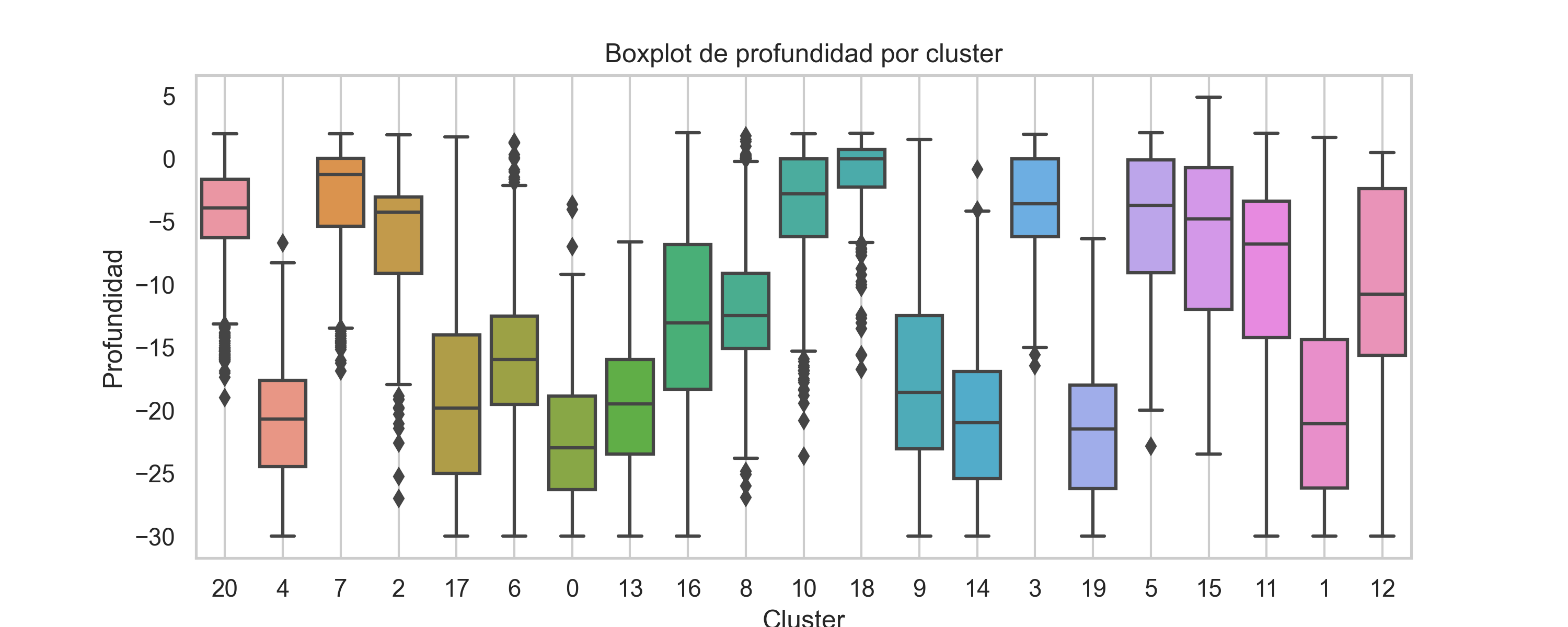
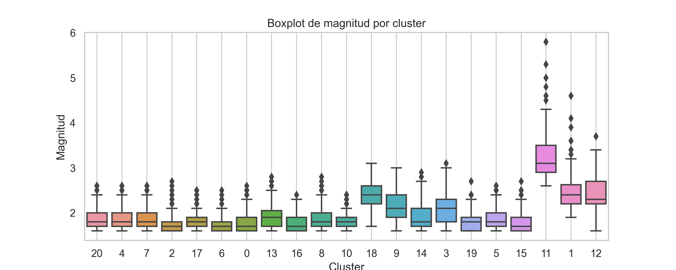
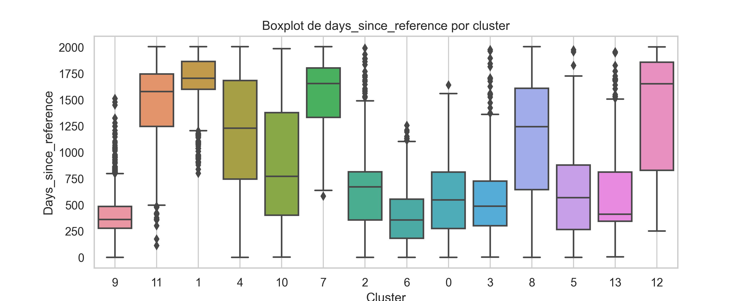
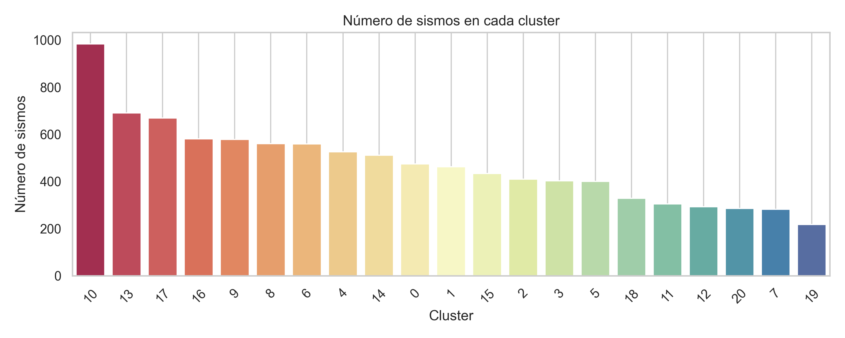
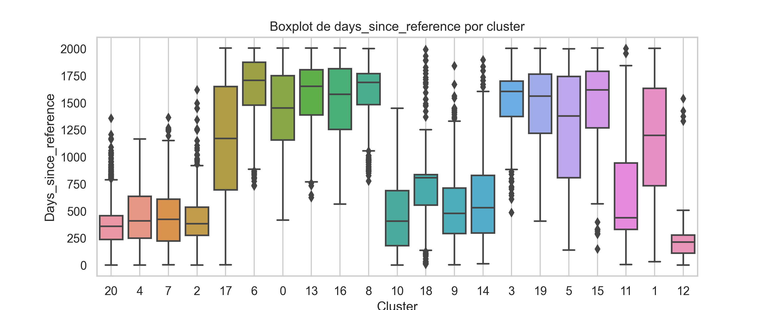
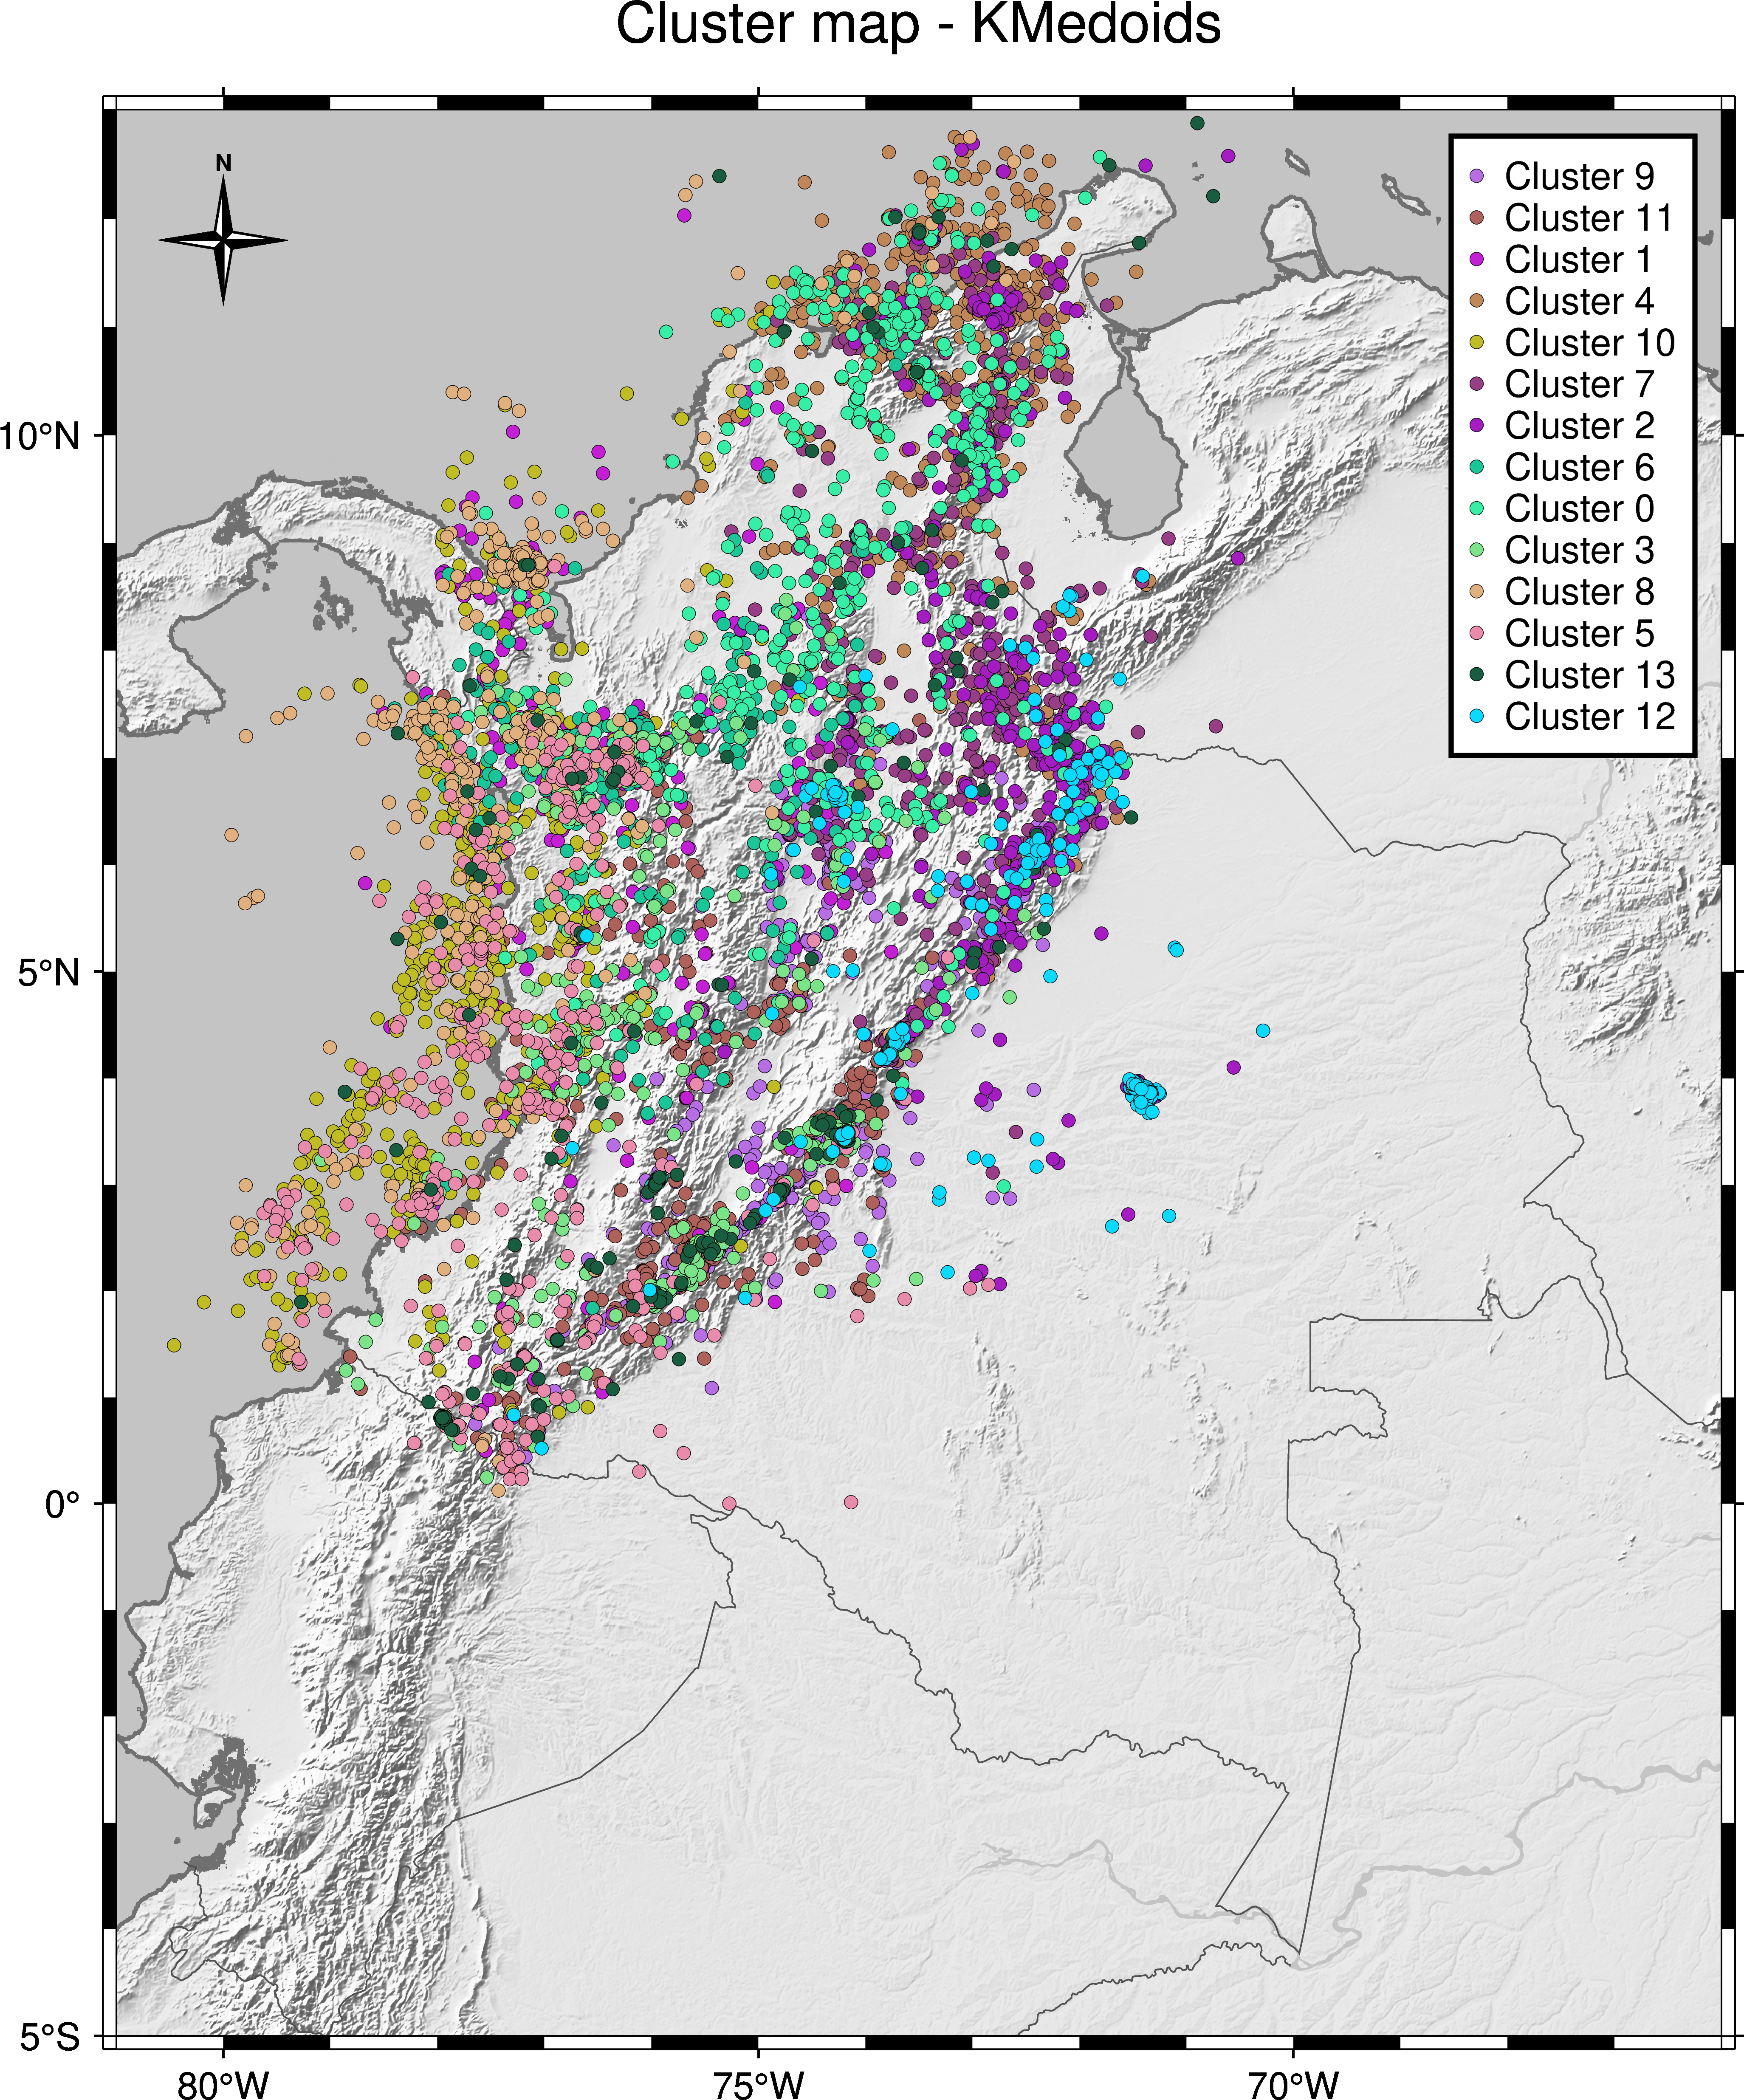
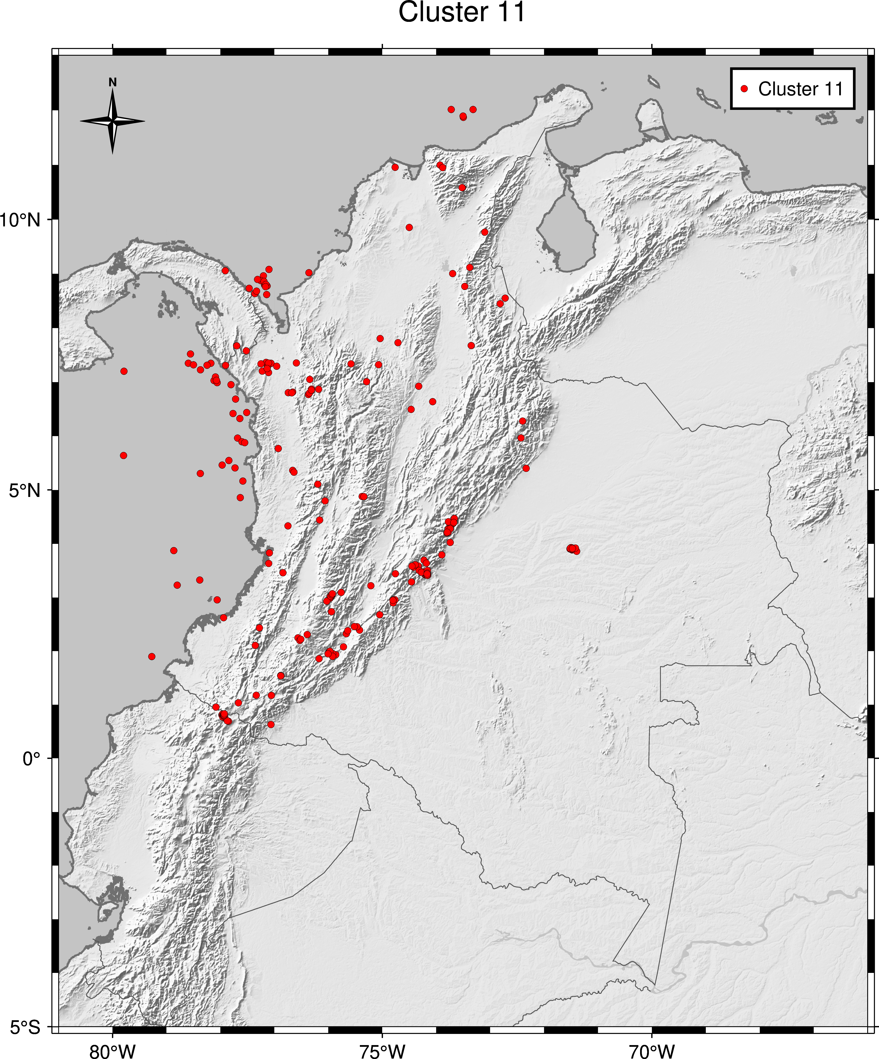
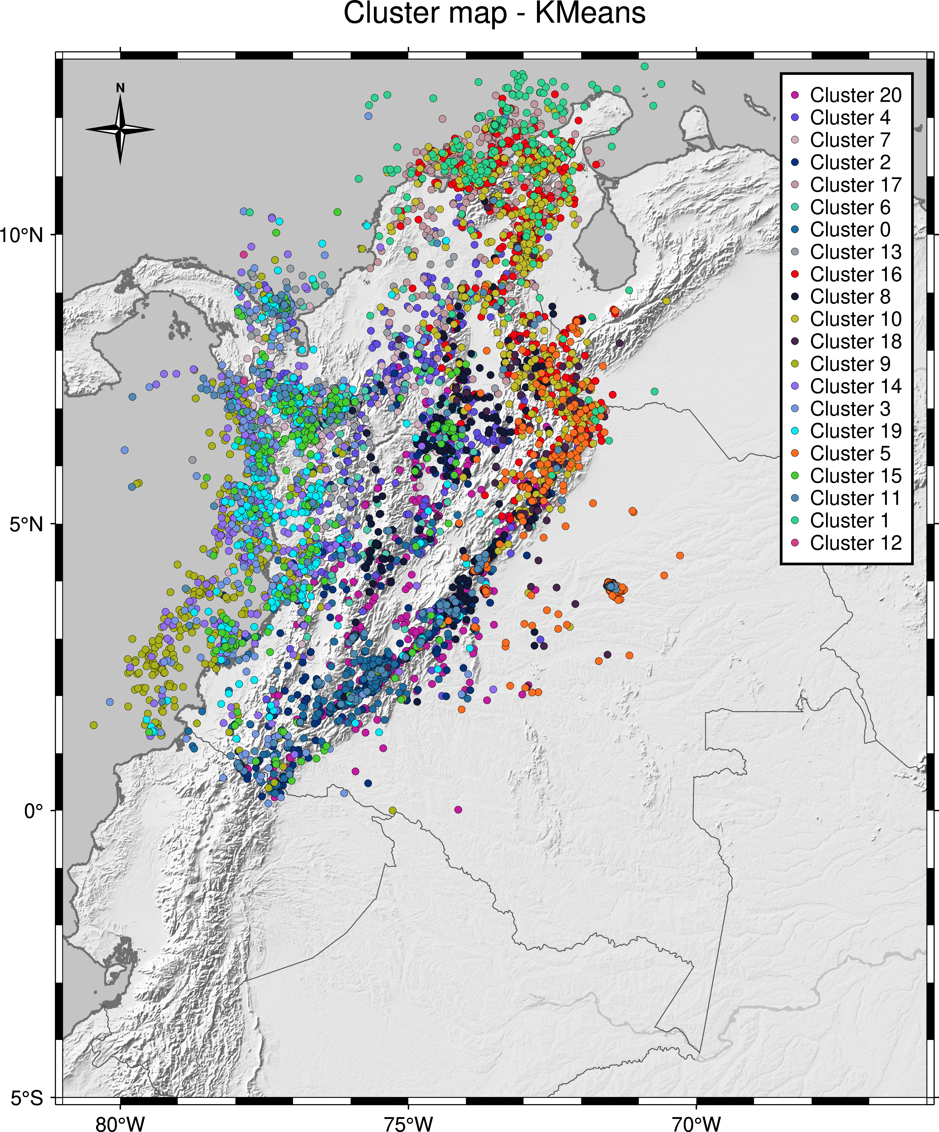
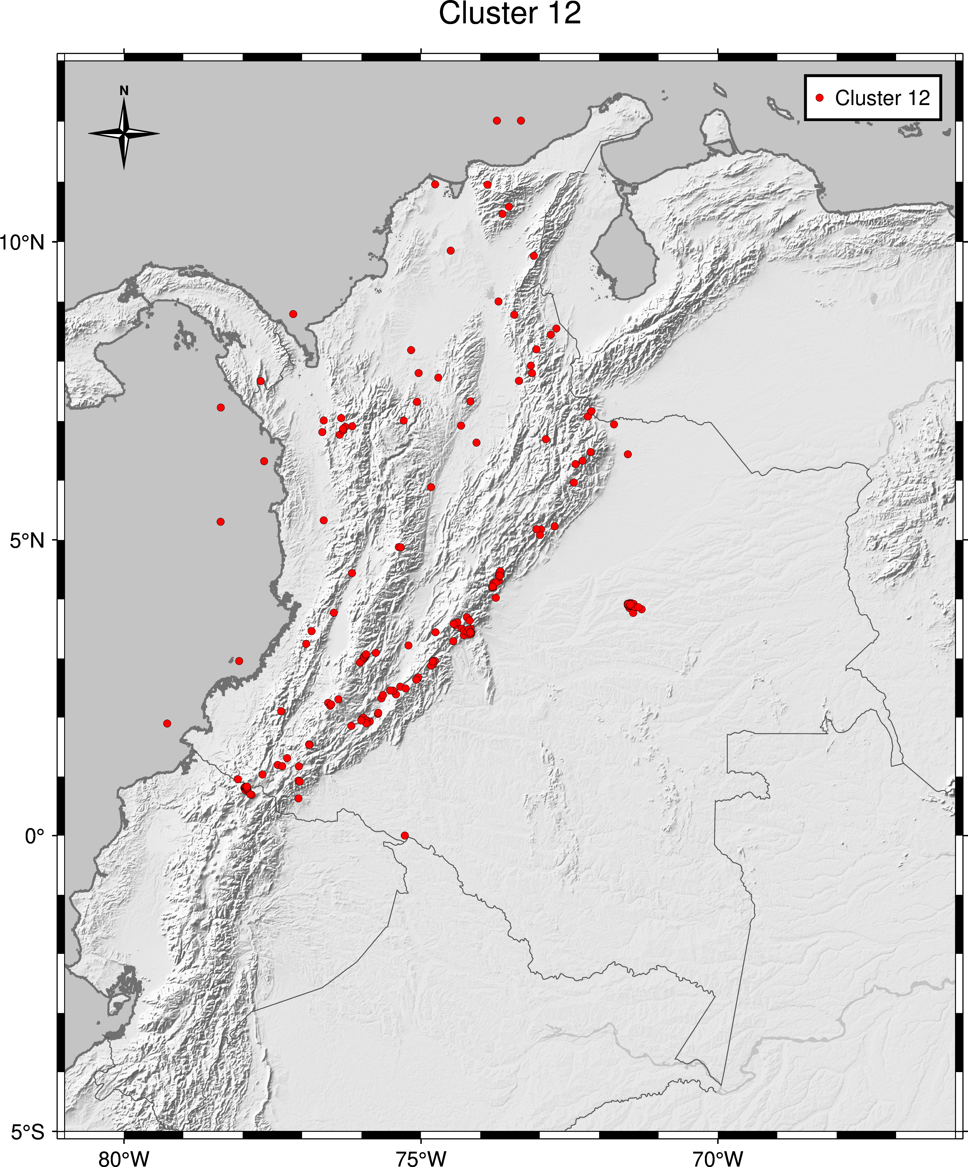
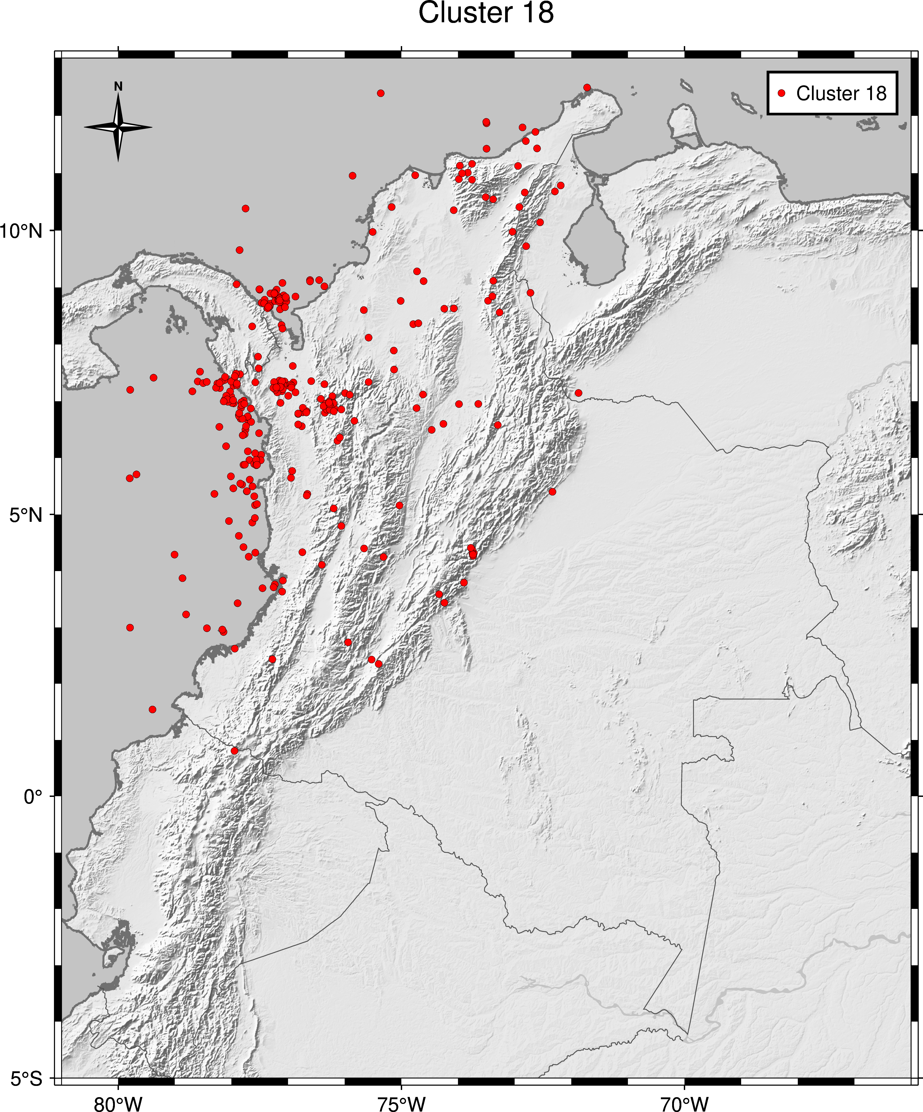
Análisis No Supervisado
Metodología:
Comparación y análisis
DBSCAN
K-medias
Puntos Calientes
Vs
Vs
Análisis
Davies-Bouldin Index (Excepto puntos calientes)
Contexto geológico
Vs
K-medoides
Vs
Jerárq. Aglome.
Vs

Slide 16
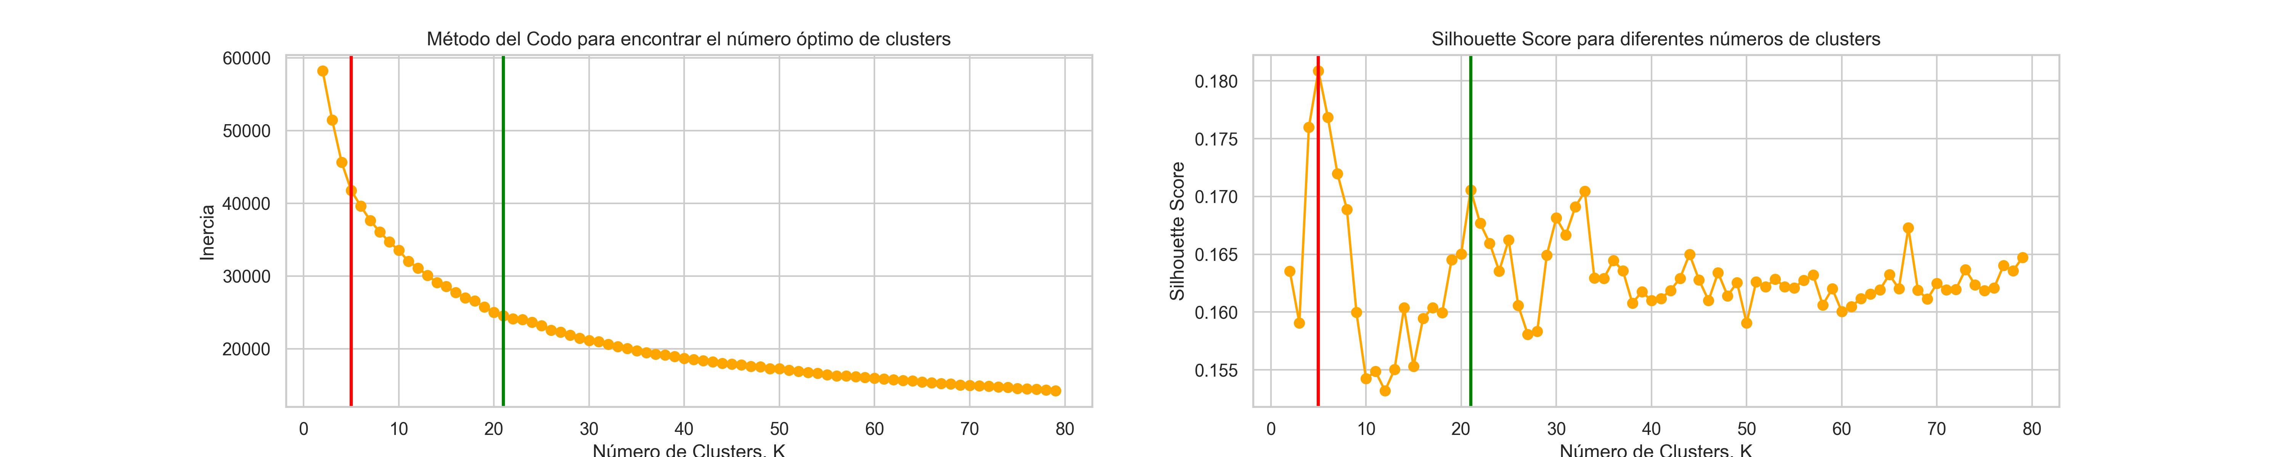
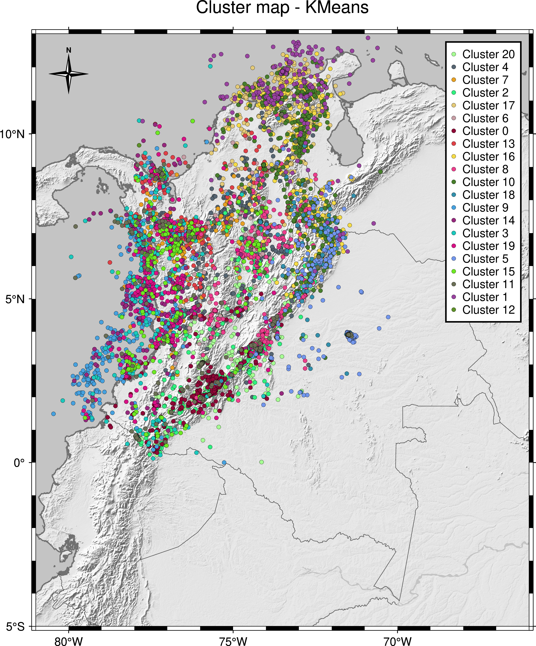
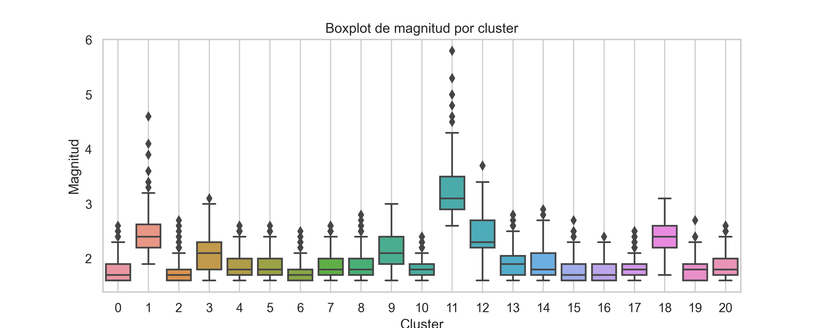
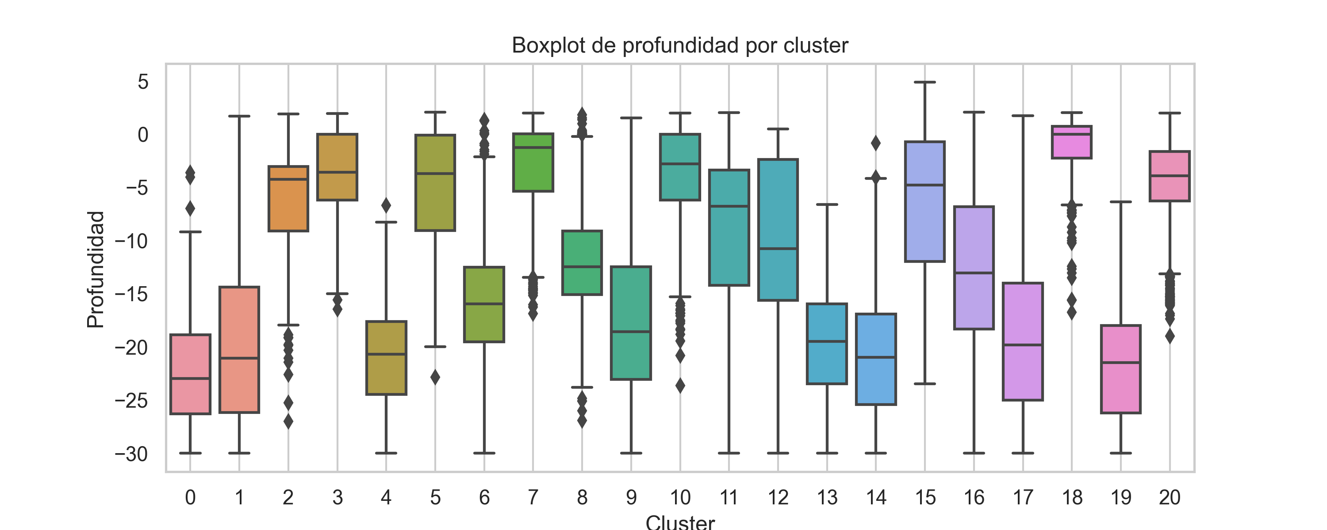
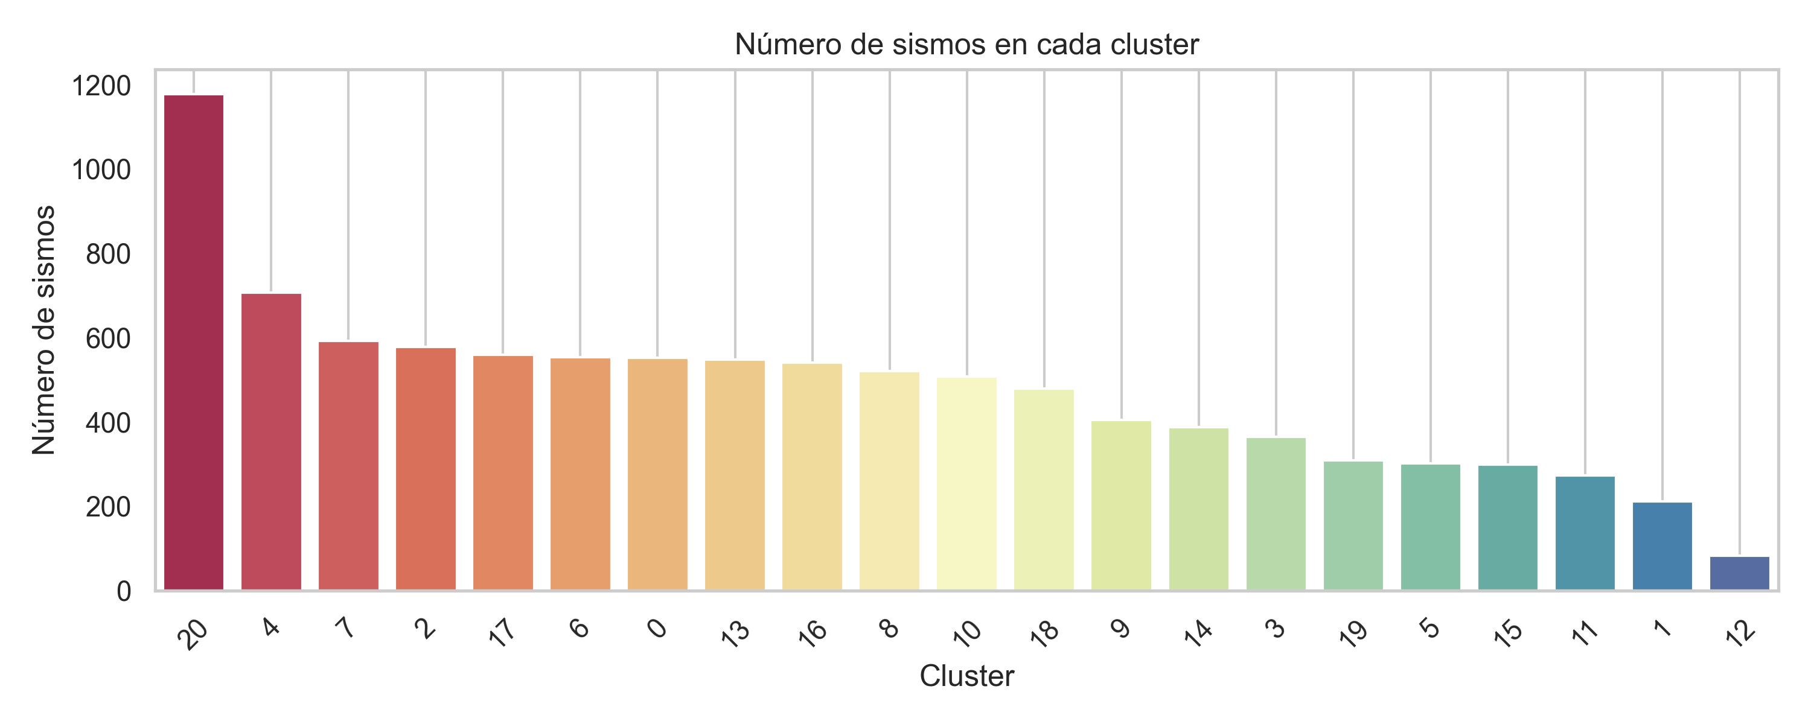
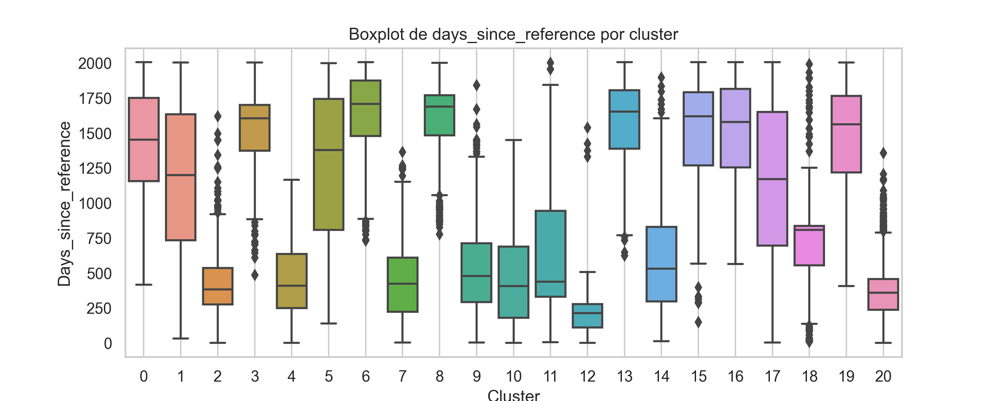
Análisis No Supervisado
Resultados
K-medias

Slide 17
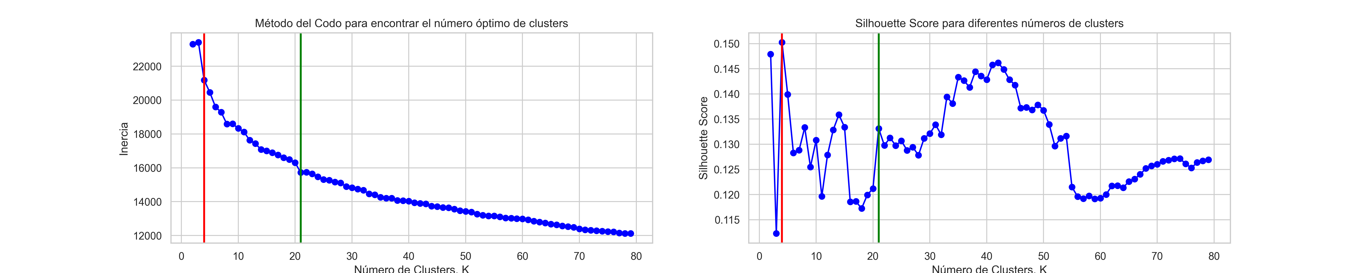
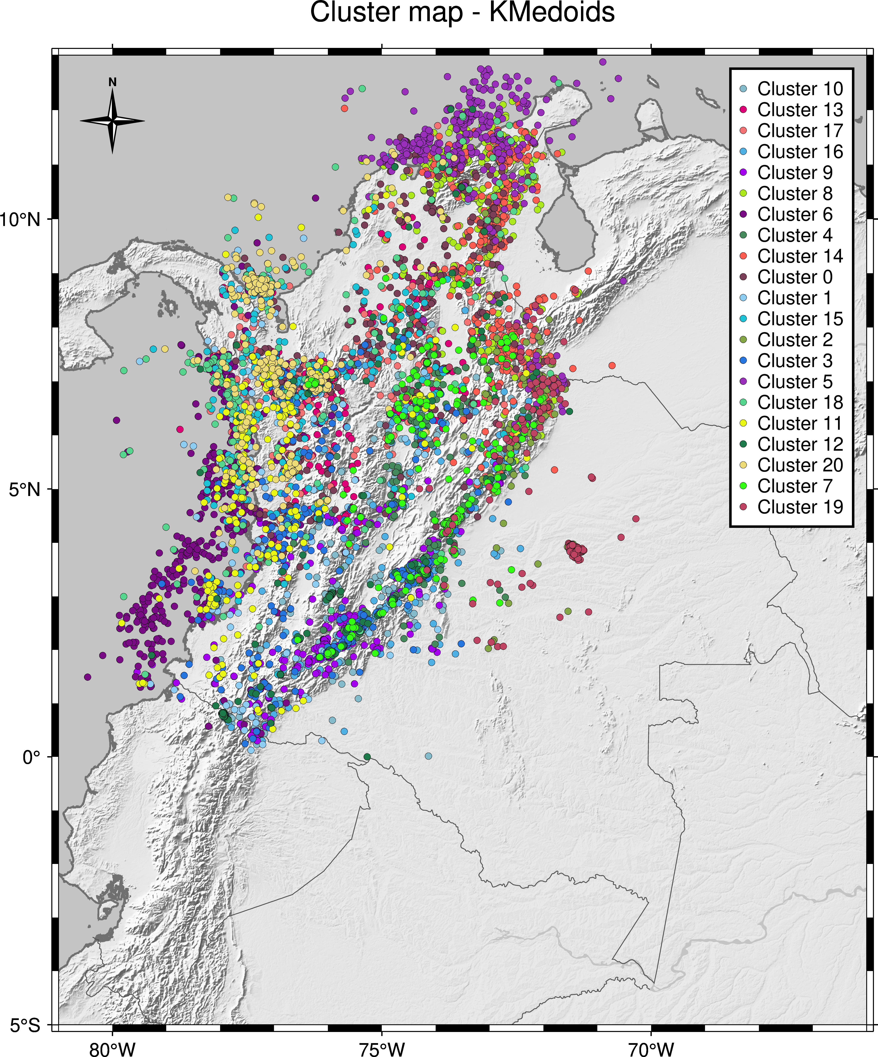
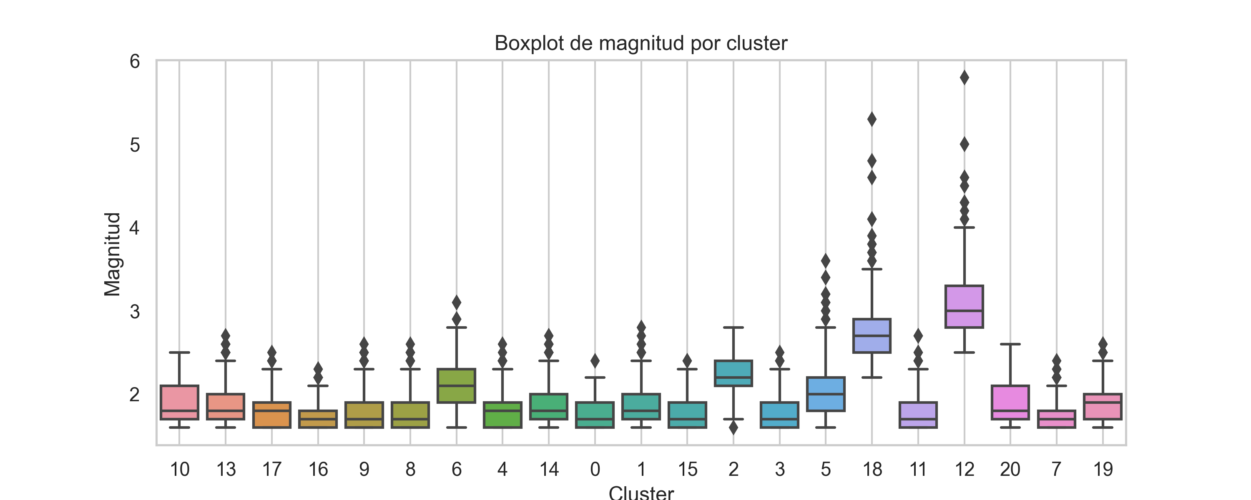
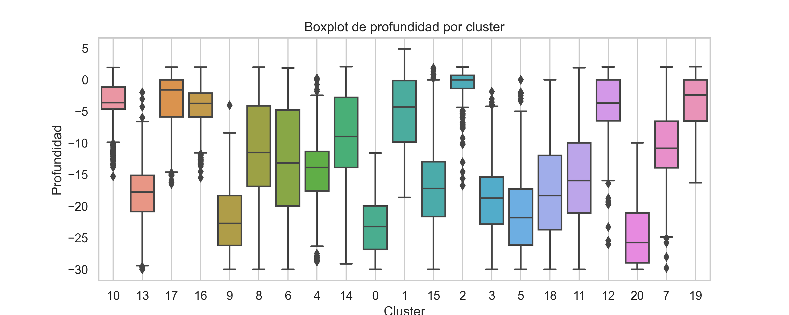
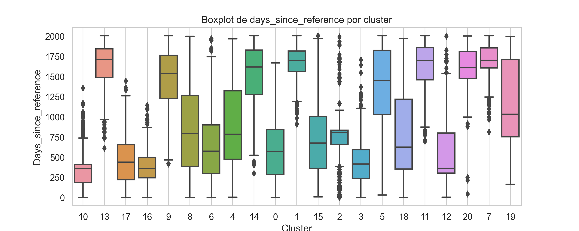
Análisis No Supervisado
Resultados
K-medoides

Slide 18
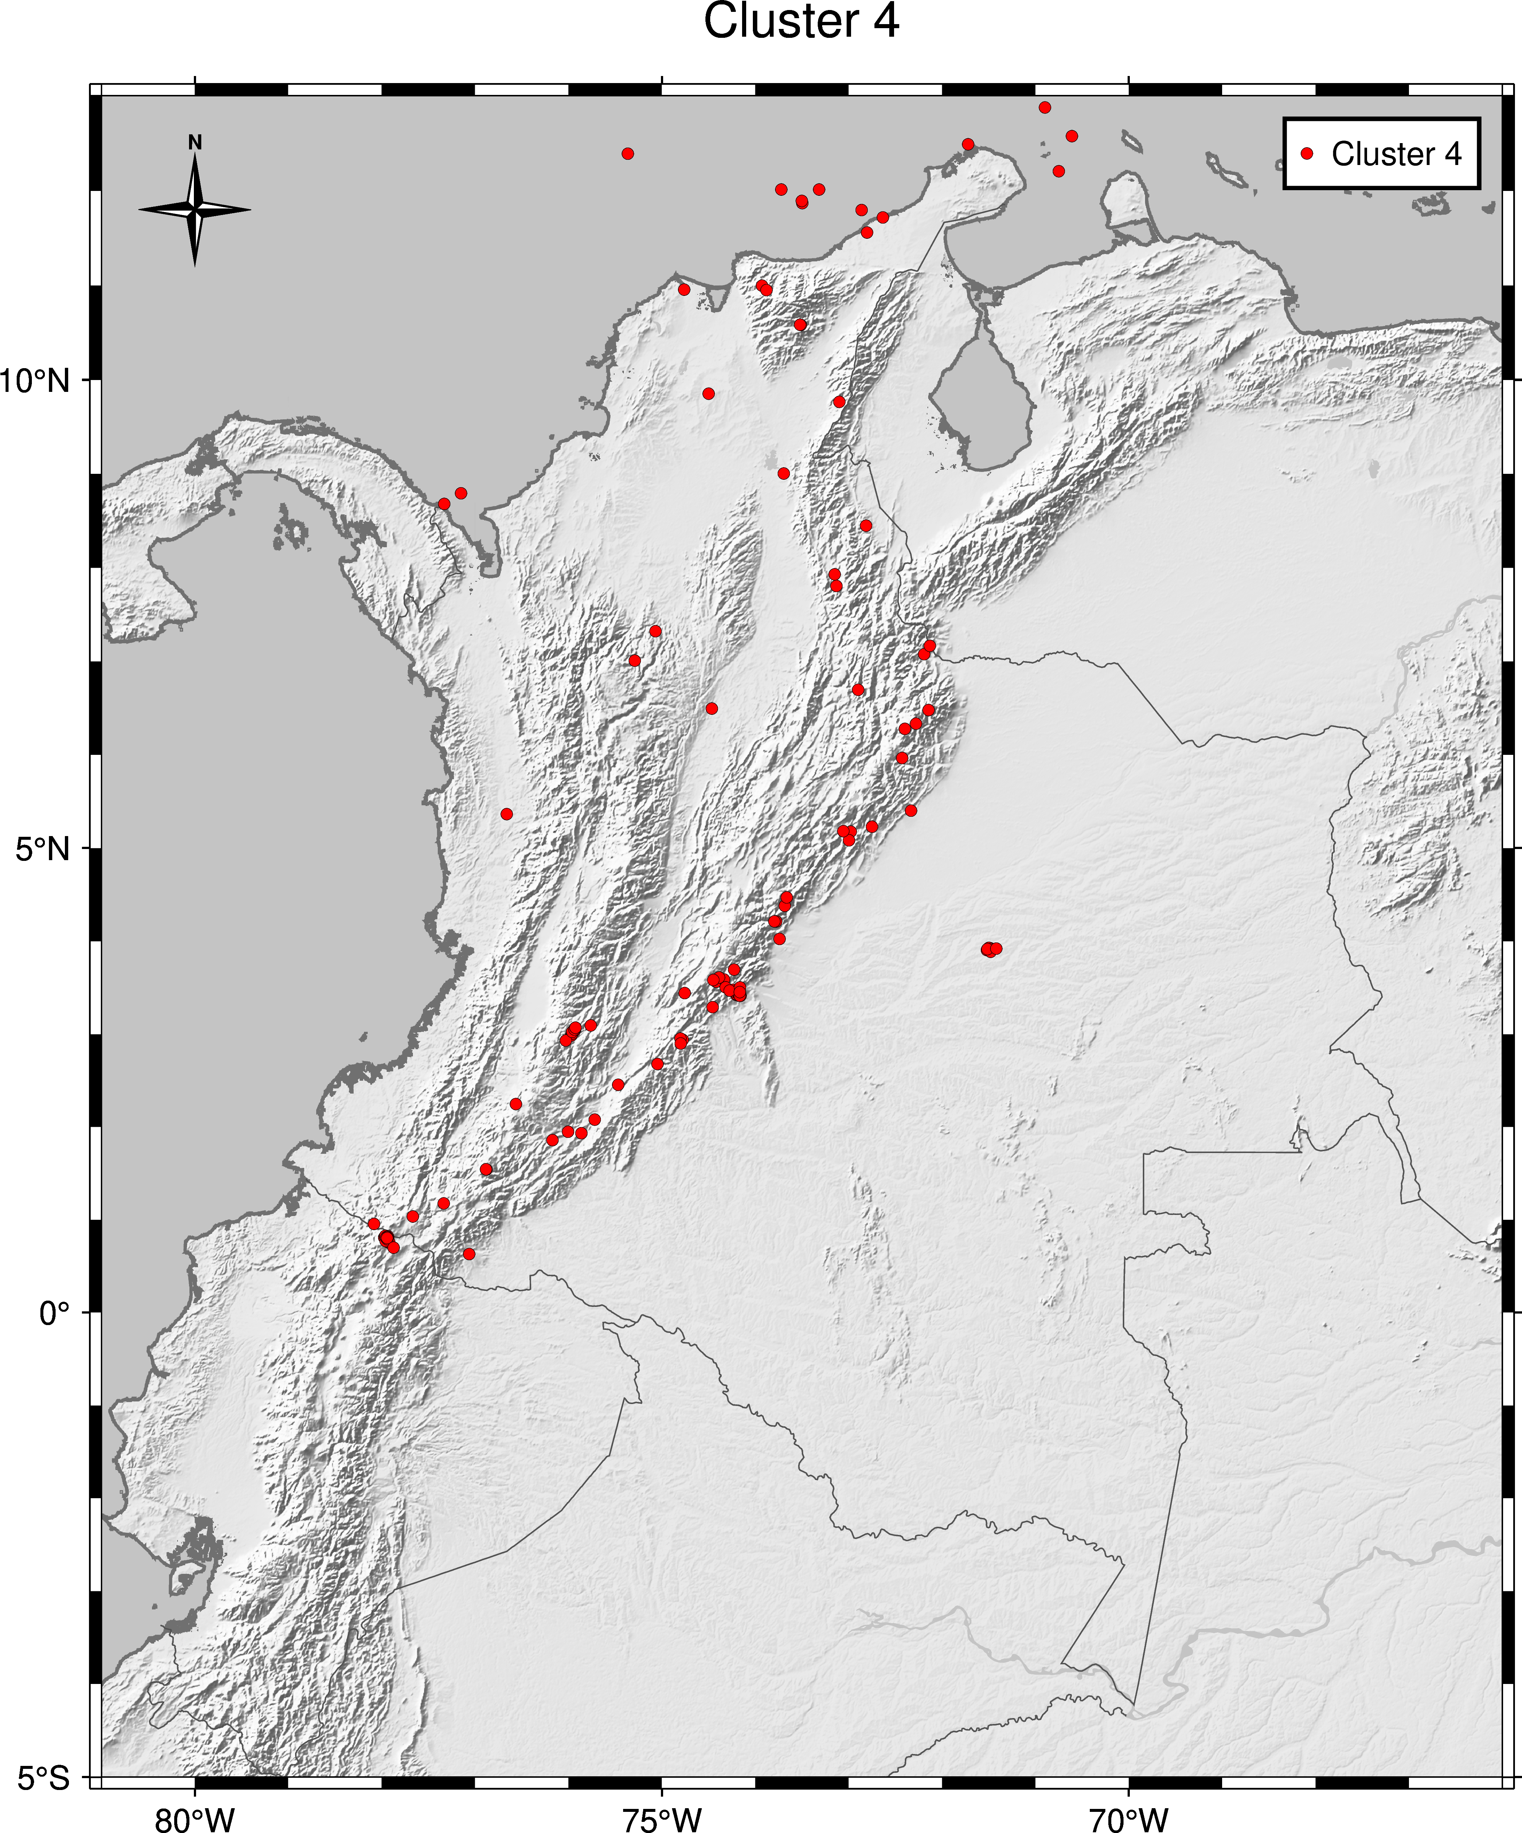
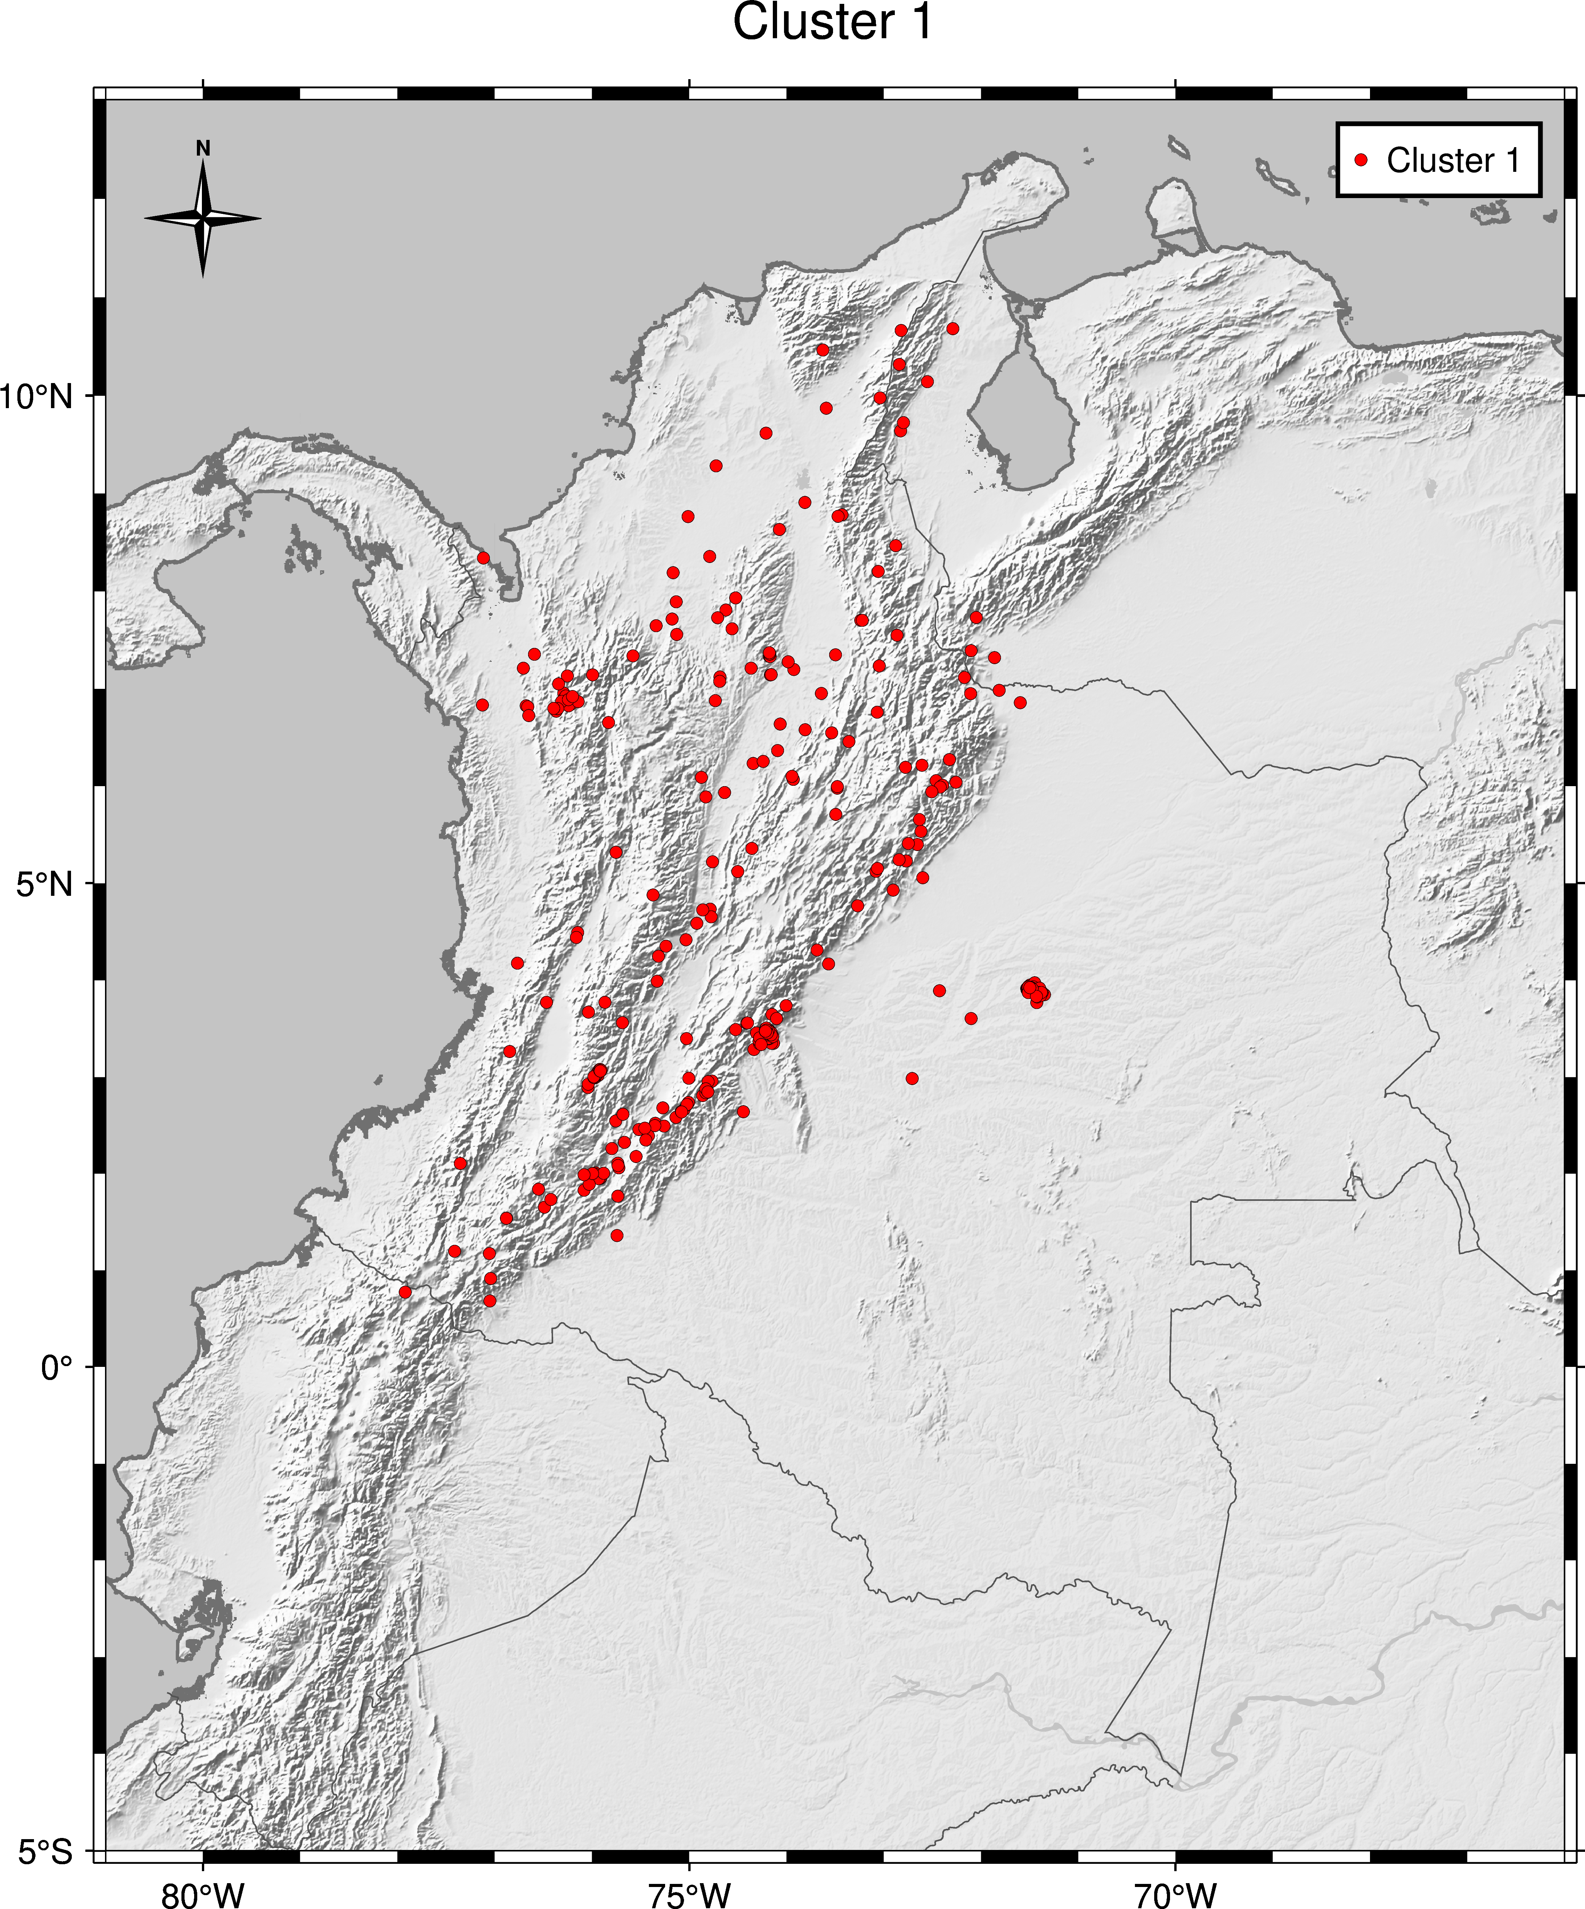
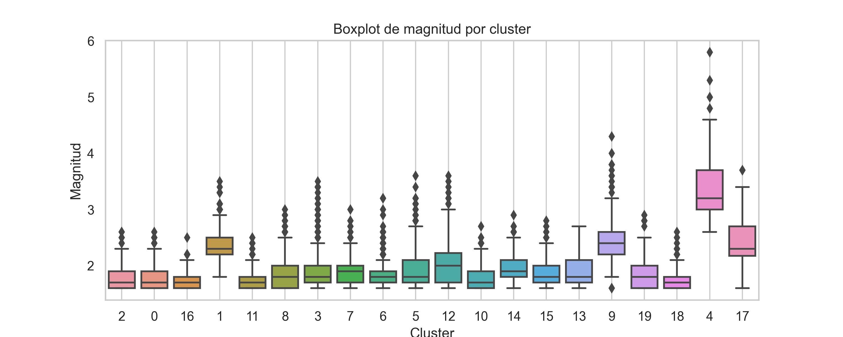
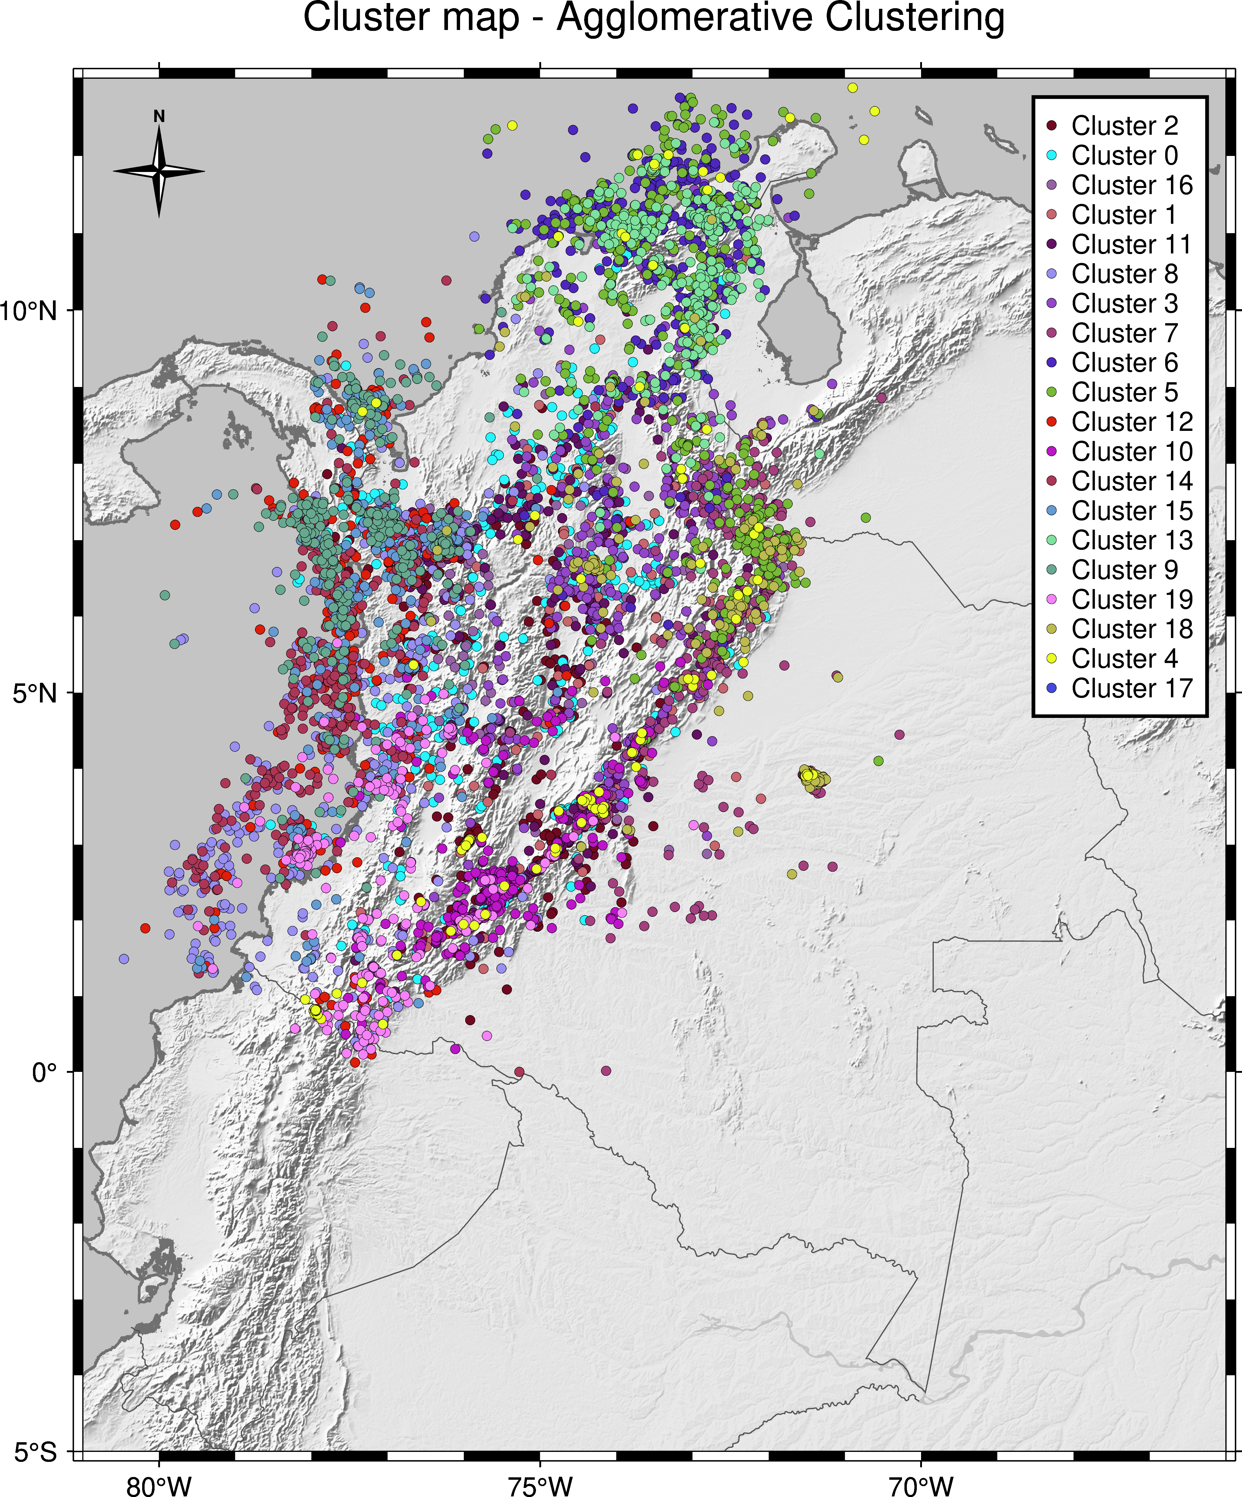
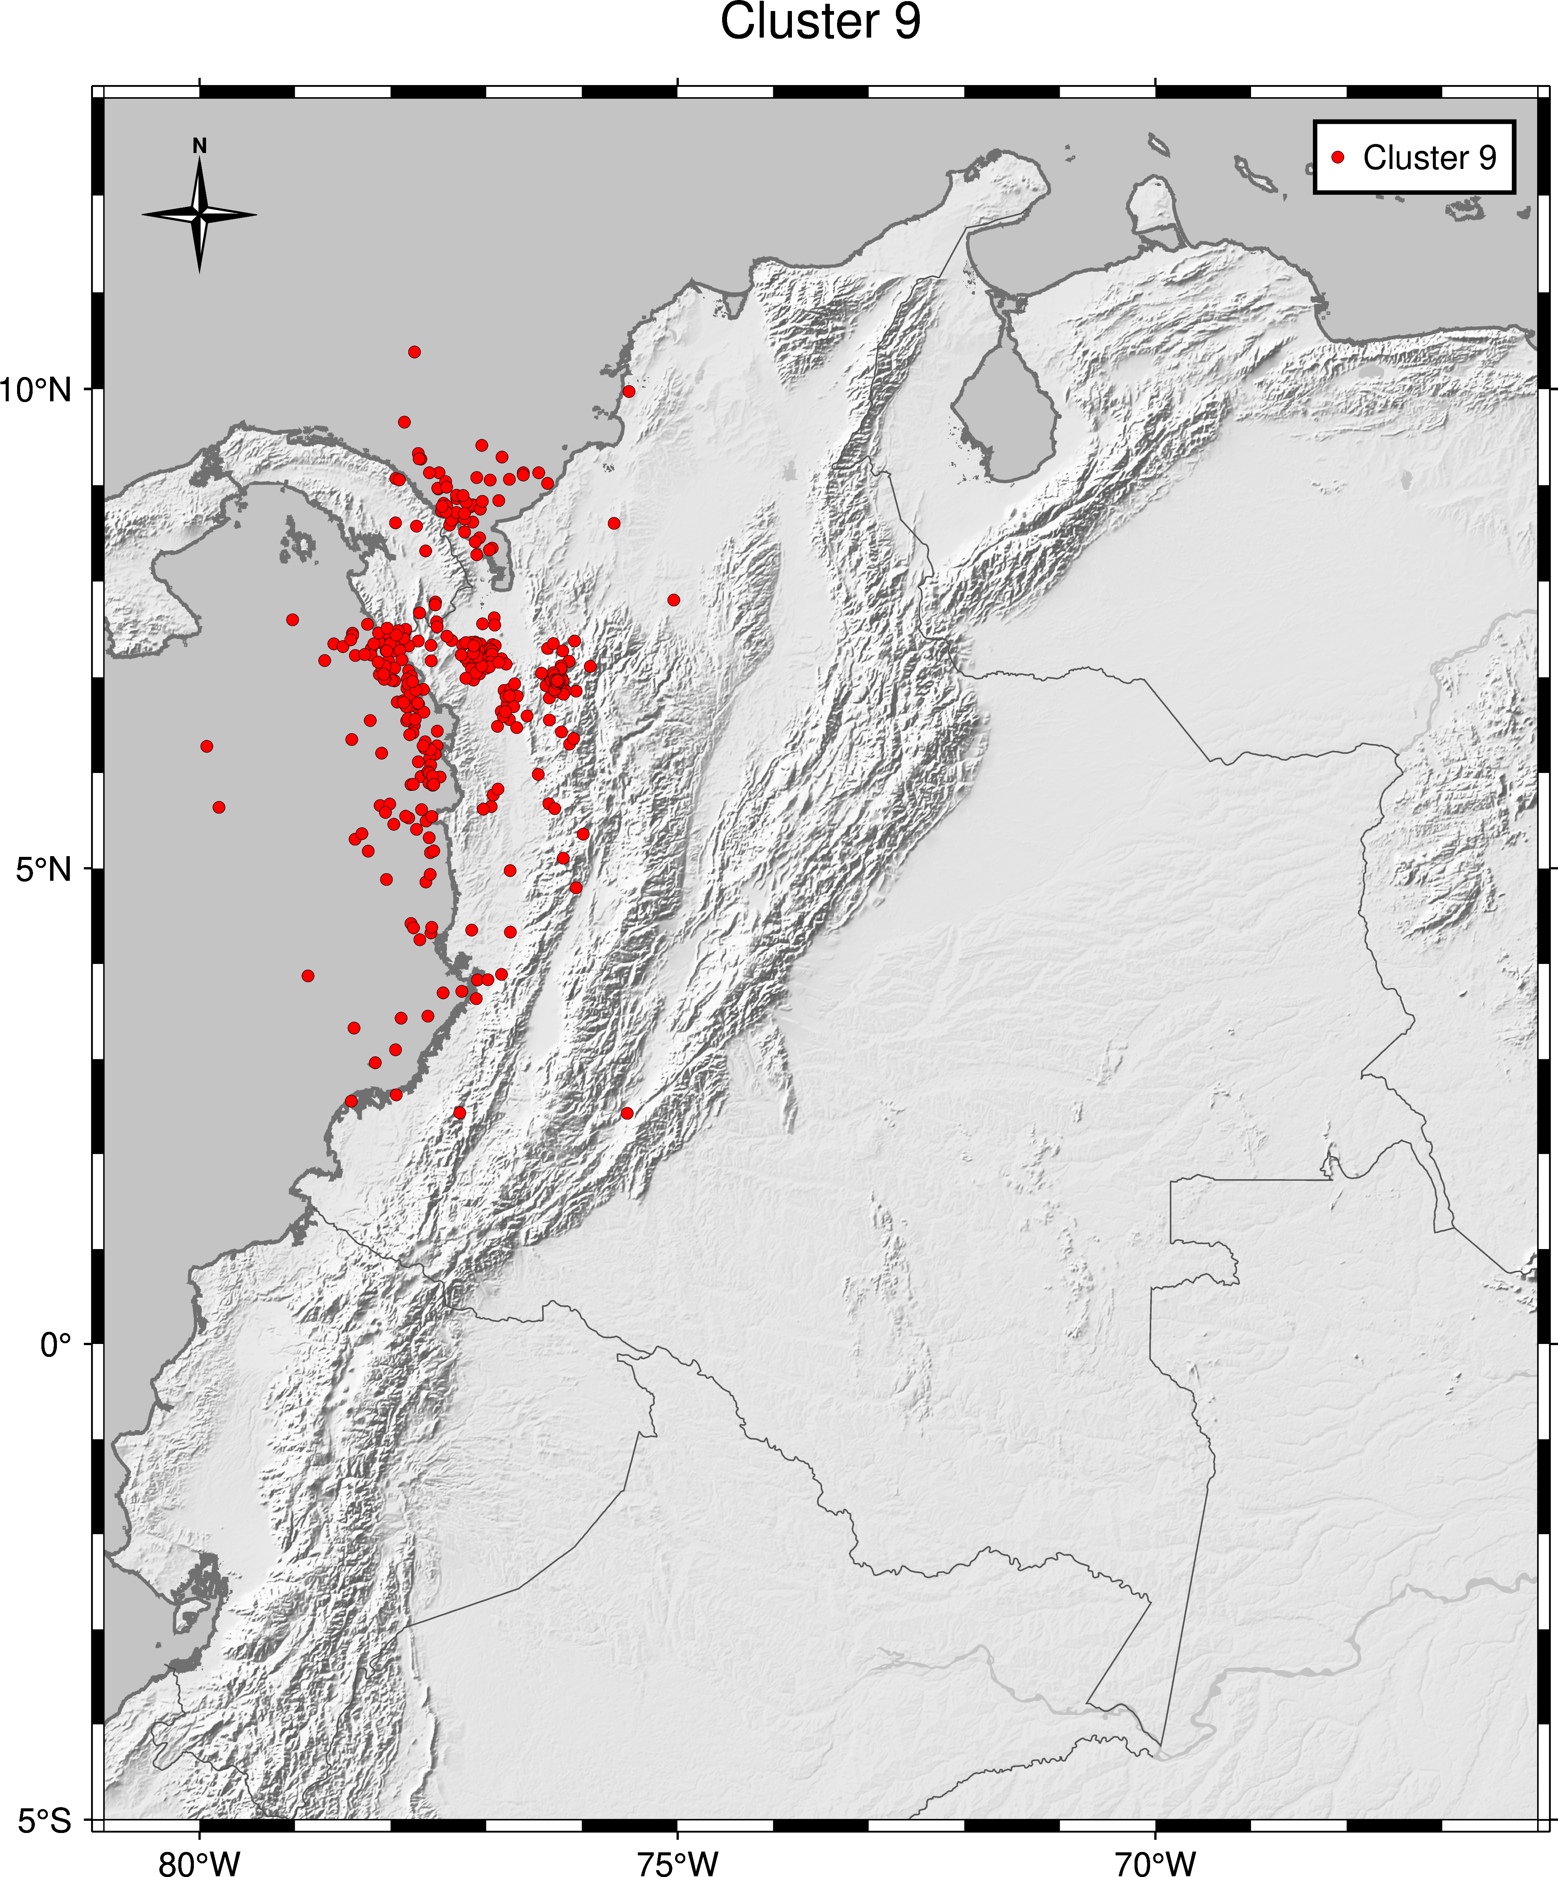
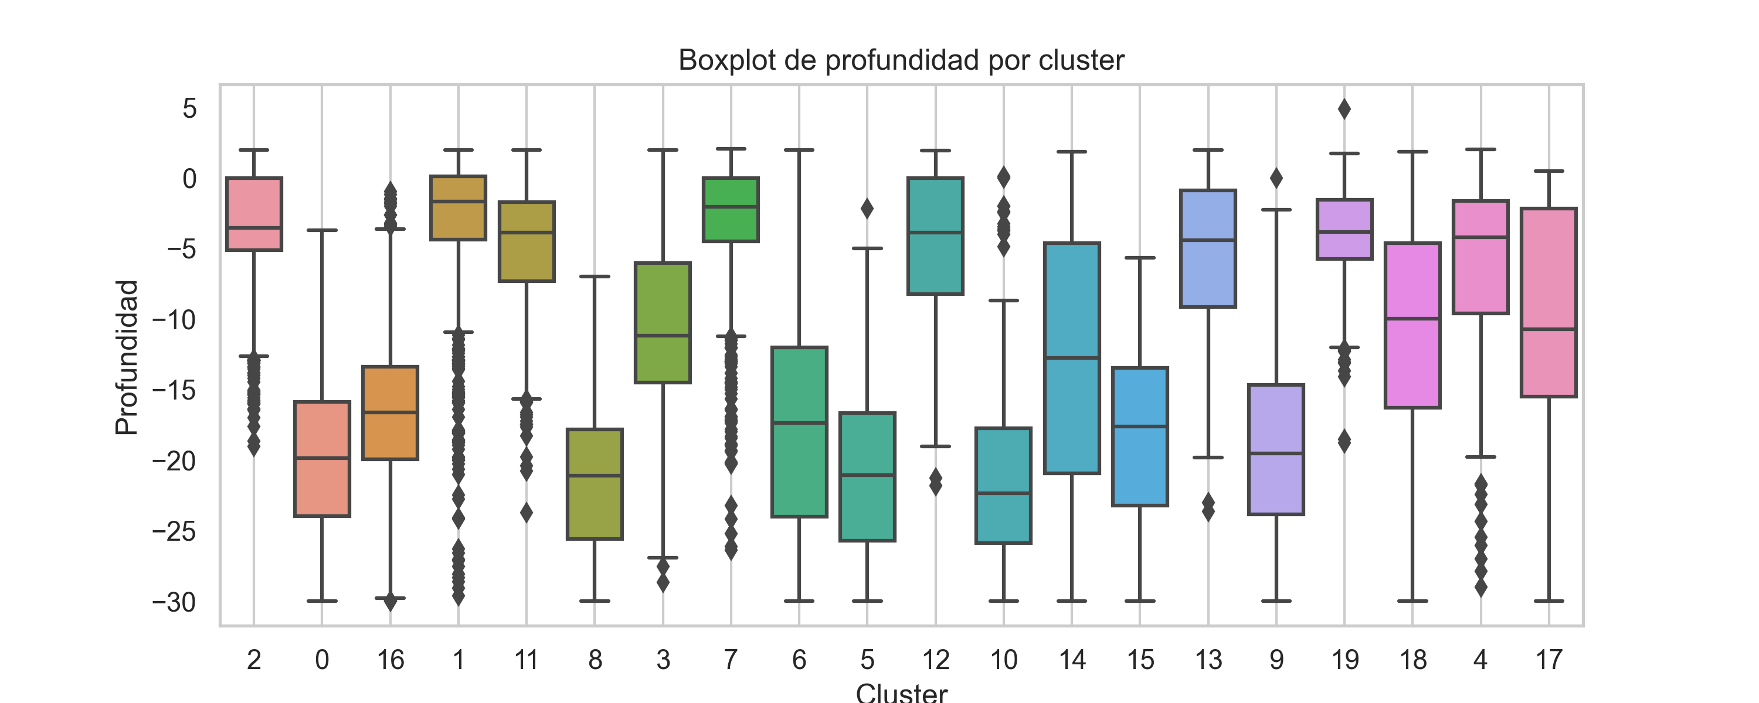
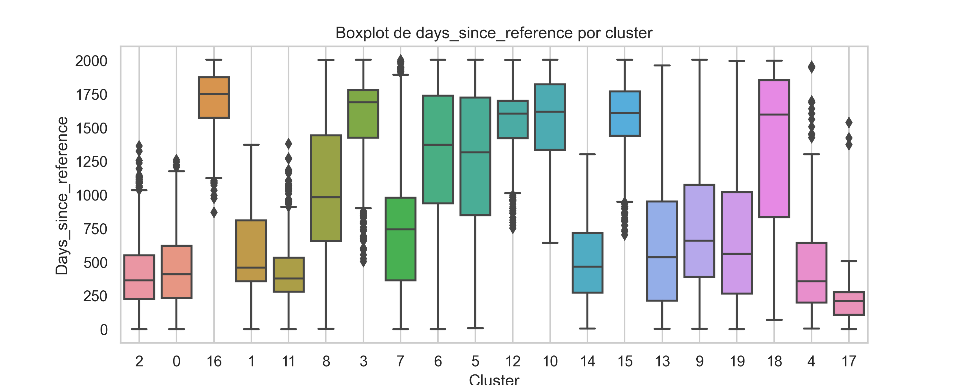
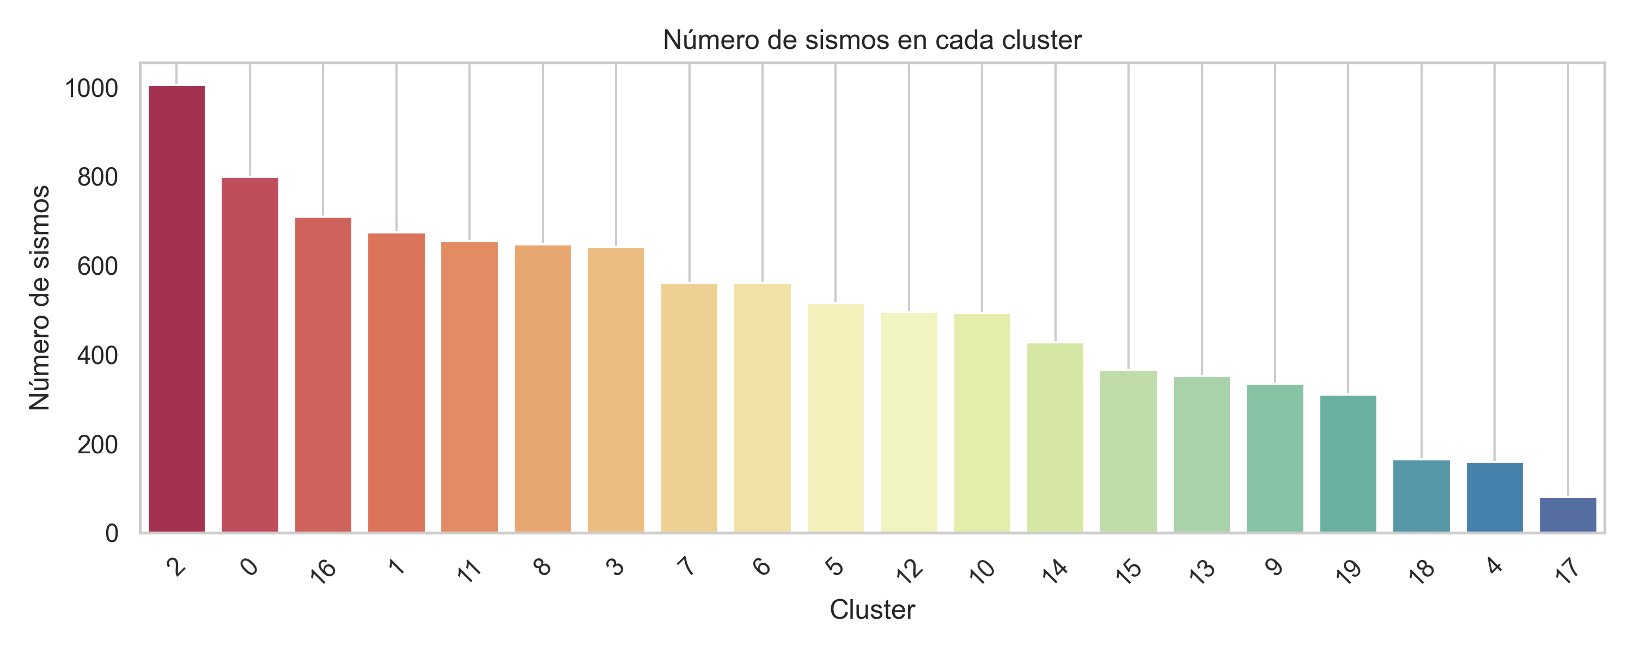
Análisis No Supervisado
Resultados
Clustering Jerárquico

Slide 19







Análisis No Supervisado
Resultados
DBSCAN

Slide 20



Análisis No Supervisado
Puntos calientes – KDE Normal

Slide 21

Análisis No Supervisado
Puntos calientes – KDE Bivariado

Slide 22

Análisis No Supervisado
Discusión

Slide 23



Análisis No Supervisado
Discusión
Fuente: SGC & GEM (2018)​​
BD de fallas activas
Fuente: SGC & GEM (2018)
Fuente: Servicio Geológico Colombiano - SGC (2024)

Slide 24
Análisis No Supervisado
Conclusiones y recomendaciones
Se aplicaron los métodos de k-medias, k-medoides, jerárquico aglomerativo, DBSCAN, KDE y KDE bivariado para identificar zonas de sismicidad.
El método jerárquico aglomerativo mostró el peor desempeño, posiblemente debido a su ineficiencia para grandes conjuntos de datos. En contraste, los métodos de k-medias y k-medoides demostraron ser más efectivos según el Índice de Davies-Bouldin (IDB). Aunque DBSCAN no obtuvo el mejor desempeño en términos del IDB, demostró ser eficiente en la identificación de áreas clave.
Se identificaron zonas de alta sismicidad cerca de Mesetas y Villavicencio (Meta), Gigante y Pitalito (Huila), Sur de Nariño, Murindo, Río Sucio (Chocó), Cucuta y Pamplona (Norte de Santander) y Puerto Berrio (Antioquia) lo que resulta valioso para la implementación de estrategias de densificación de estaciones sismológicas en estas zonas, así como para mejorar los planes de gestión del riesgo y ordenamiento territorial. Esto permite identificar patrones de actividad sísmica y ajustar las políticas preventivas en consecuencia.
En este análisis, solo se consideró la sismicidad superficial (menos de 30 km de profundidad). No obstante, sería útil explorar para futuras investigaciones estas técnicas para incluir sismicidad intermedia y profunda, así como ajustar los parámetros de filtrado de datos. Además, la combinación de varias técnicas podría mejorar los resultados obtenidos.

Slide 25


Gracias
MIAD
Maestría
en Inteligencia Analítica de Datos

